Slide 1
AWS Cloud 구성 따라 하기

Slide 2
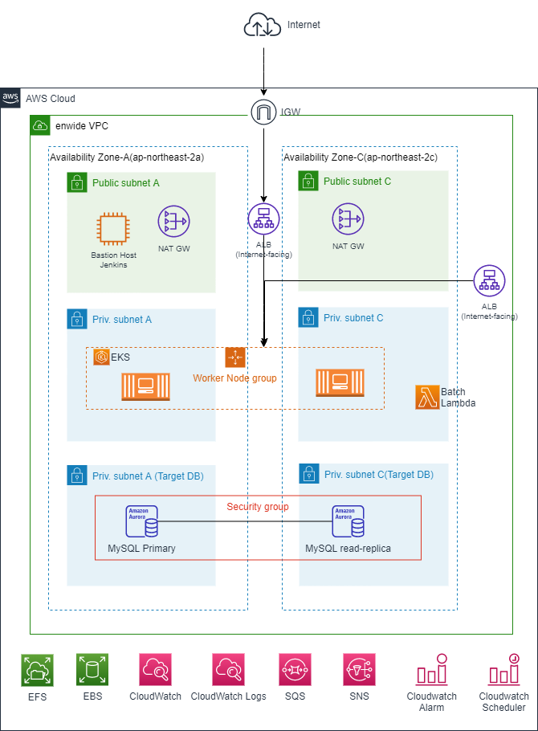
0. 최종 시스템 구성
1. …

Slide 3
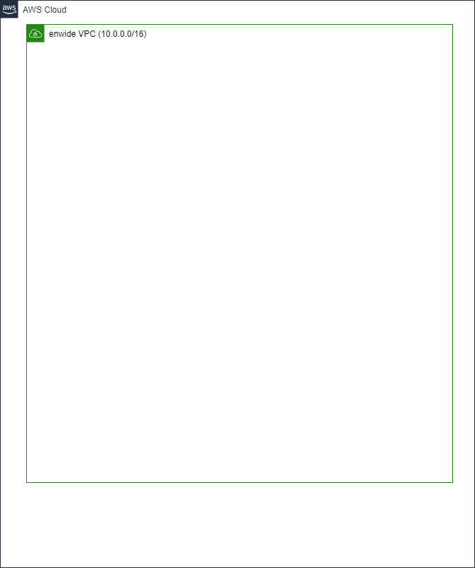
1. VPC(Virtual Private Cloud)
VPC(Virtual Private Cloud)는 가상의 데이터 센터와 같은 기능을 하며, Network, 서버 등을 운영하는 가상의 장소.
가상의 데이터 센터를 생성해보자.

Slide 4
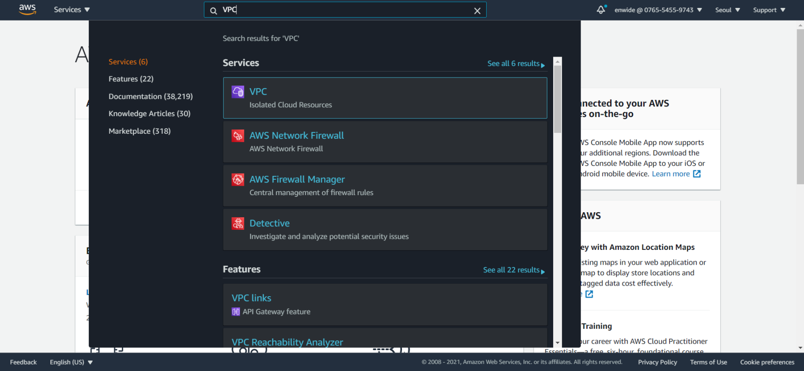
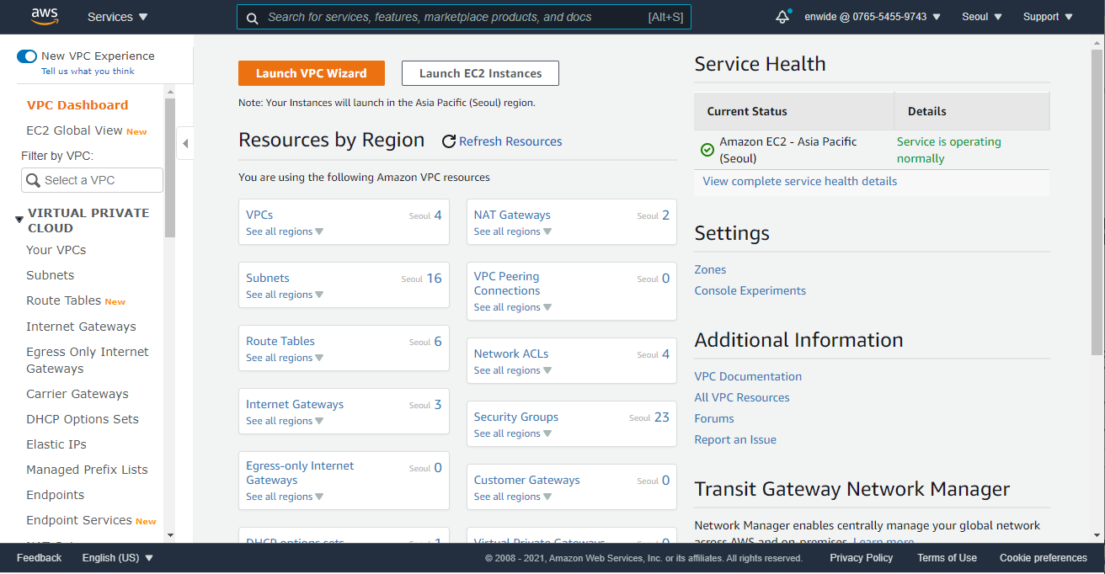
1. VPC 생성하기
1.1. VPC 관리 화면으로 이동
1. VPC(Virtual Private Cloud)
AWS Management Console의 Services 검색창에서 “VPC”를 입력하여 검색 후에 검색된 VPC를 선택함
(1)
(2)
VPC 화면이동
1). 검색창에 VPC를 입력한다. 2). 검색된 내용 중 [VPC]를 Click하여
VPC 관리 화면으로 이동한다.

Slide 5
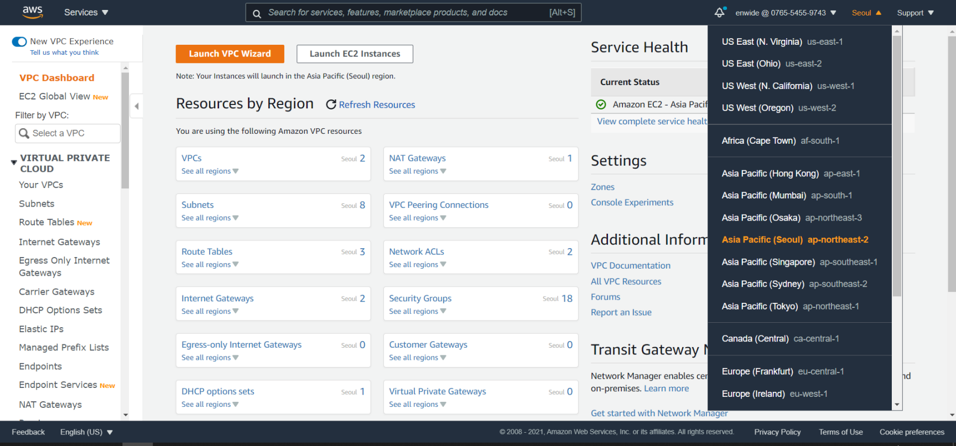
1. VPC 생성하기
1.2. Seoul Region 확인/선택
1. VPC(Virtual Private Cloud)
VPC를 생성할 Region이 Seoul Region인 지 확인/선택함
- Region은 AWS의 물리적 데이터 센터가 위치한 지역으로 대한민국은 Asia Pacific (Seoul) Region이 있음

Slide 6
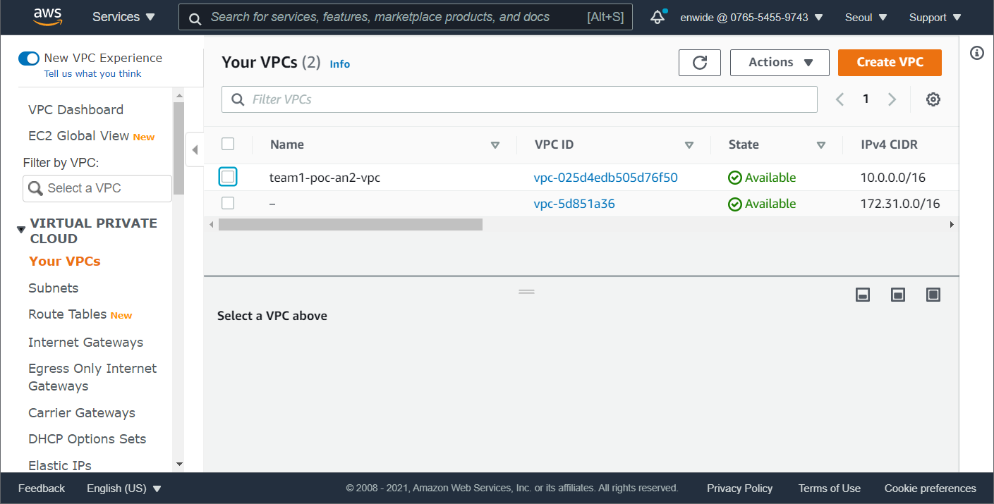
1. VPC 생성하기
1.3. Create VPC 생성 화면으로 이동
1. VPC(Virtual Private Cloud)
좌측 Menu에서 Your VPCs를 선택 후에 우측의 Create VPC를 클릭하여 VPC 생성을 시작함
(2)
(1)

Slide 7
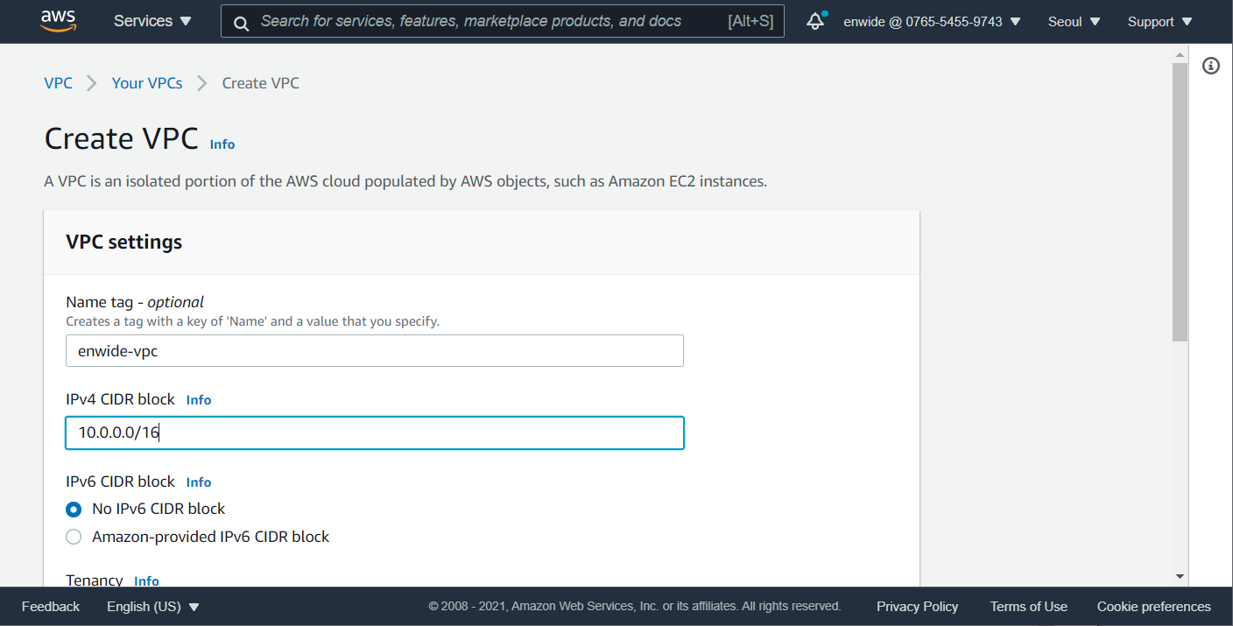

1. VPC 생성하기
1.4. VPC명/CIDR block 입력
1. VPC(Virtual Private Cloud)
VPC명과 CIDR(Classless Inter-Domain Routing) block값을 설정함
(1)
(2)
※ CIDR값은 고객사 마다 IP 관리 정책에 맞게 설정이 필요함.
(3)
1). VPC명을 입력한다. - 1개의 계정에는 여러 개의 VPC를 생성할 수 있으므로 VPC명은 구축할 시스템명칭이 들어가도록 하여 쉽게 구분할 수 있도록 한다.
2). 사용할 IP 대역(CIDR)을 설정함. CIDR(사이더) : Classless Inter-Domain Routing
- CIDR 참고 자료: https://ko.wikipedia.org/wiki/%EC%82%AC%EC%9D%B4%EB%8D%94_(%EB%84%A4%ED%8A%B8%EC%9B%8C%ED%82%B9)
3). 화면을 Scroll하여 [Create VPC] button을 눌러 VPC를 생성한다.

Slide 8
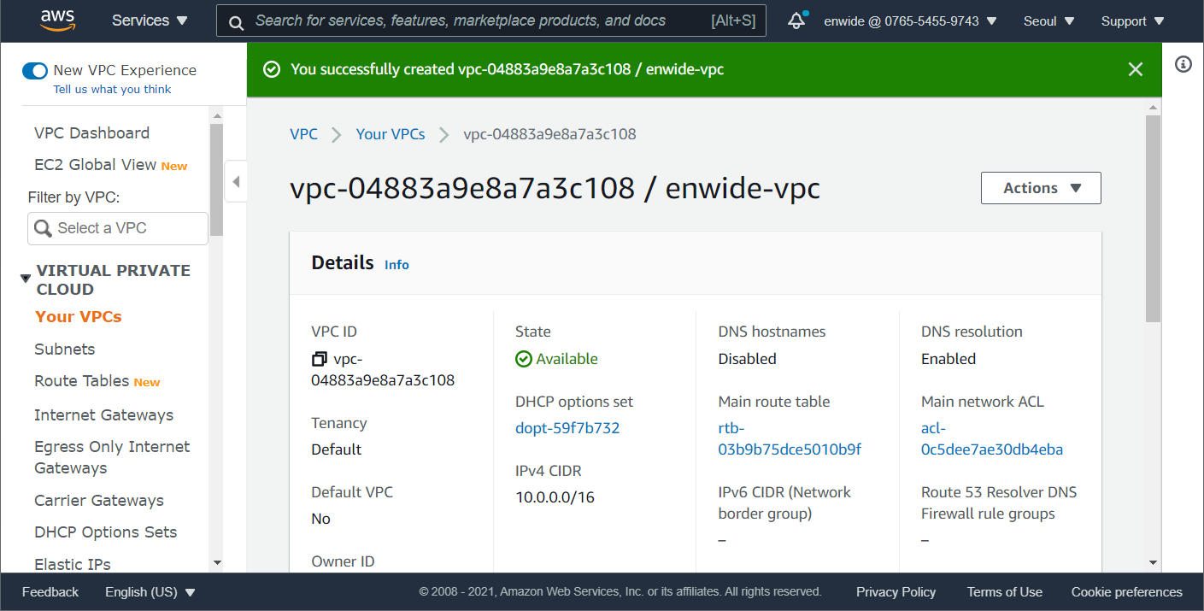
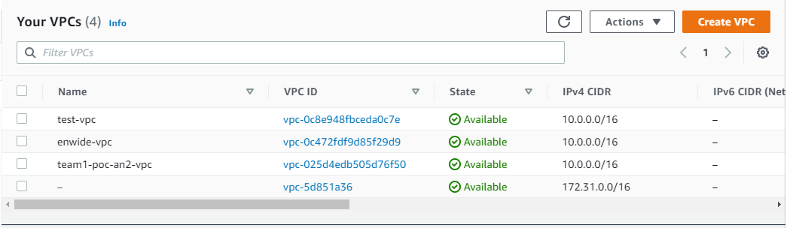
1. VPC 생성하기
1.5. VPC 생성 완료
1. VPC(Virtual Private Cloud)
정상적으로 생성 완료 확인
VPC 생성확인

Slide 9
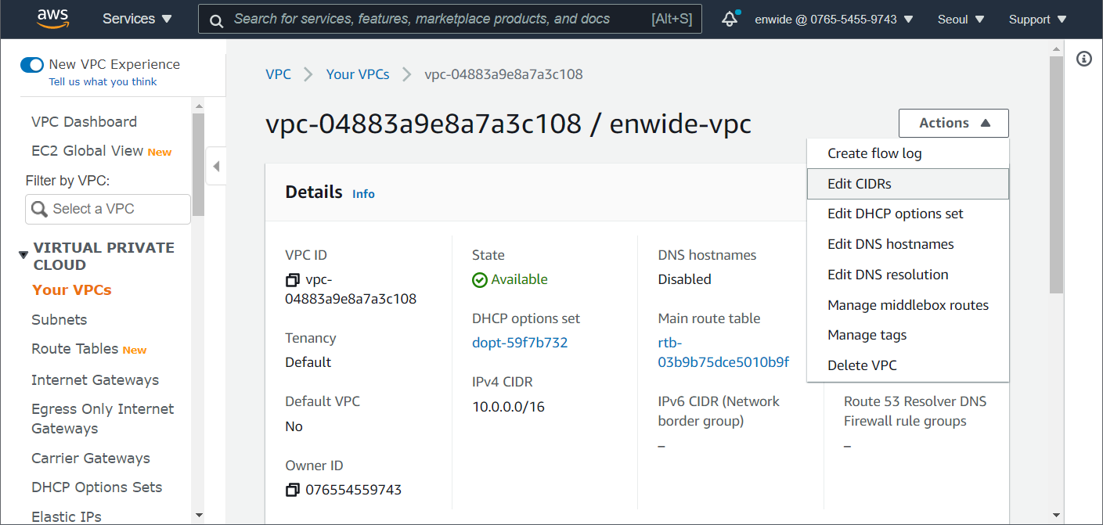
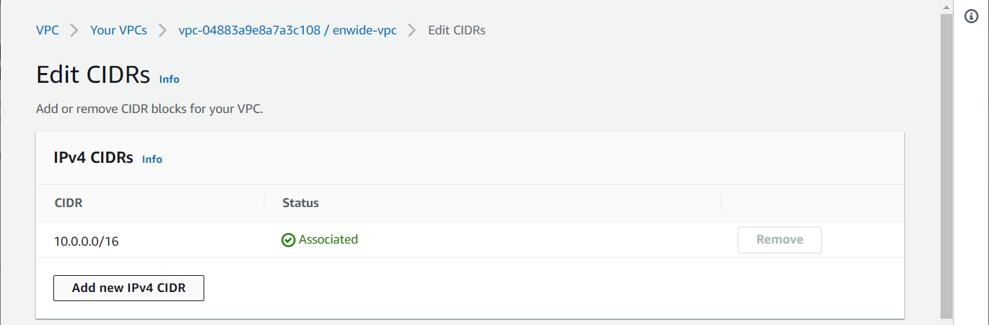
2. CIDR Block 추가
2.1. Edit CIDRs 화면으로 이동
1. VPC(Virtual Private Cloud)
추가하려는 VPC를 선택 후에 우측의 [Actions] 콤보박스에서 [Edit CIDRs]를 선택함
(1)
(2)
CIDR 추가화면 이동

Slide 10
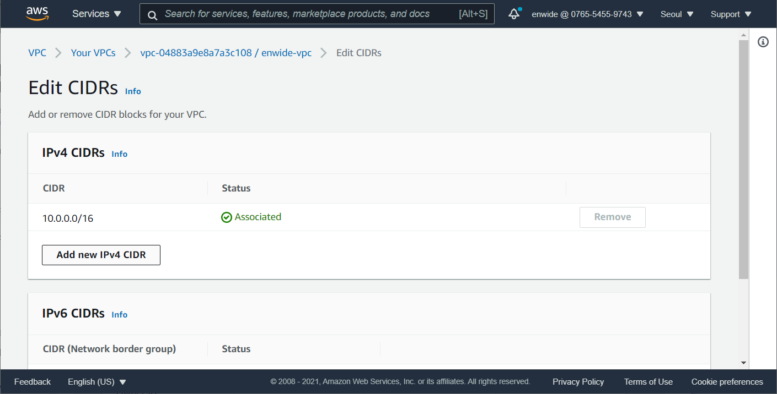
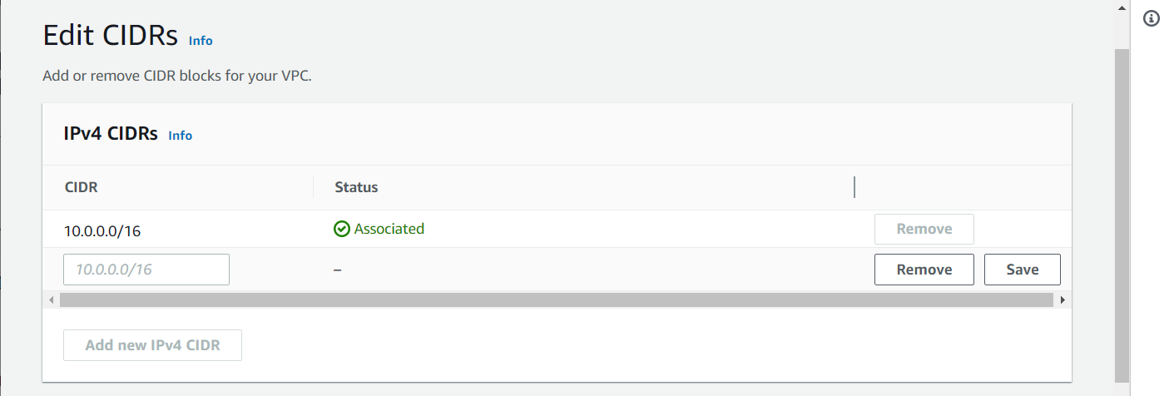
2. CIDR Block 추가
2.2. CIDR Block 정보 입력
1. VPC(Virtual Private Cloud)
필요한 만큼 [Add new IPV4 CIDR] 버튼을 눌러 CIDR block을 추가하고 [Save]버튼을 눌러 저장함
(1)
CIDR 추가 라인
※ SKTelecom의 경우
192.168.x.x , 100.64.x.x, 172.16.x.x ~ 172.31.x.x 대역의 IP를 할당 받아 사용하기 때문에 최초 VPC 생성 시 부터 Network 담당자로부터 할당이 필요함
(2)
※ 참고: Private IP 대역
- 10.0.0.0~10.255.255.255 - 172.16.0.0~172.31.255.255 - 192.168.0.0~192.168.255.255

Slide 11
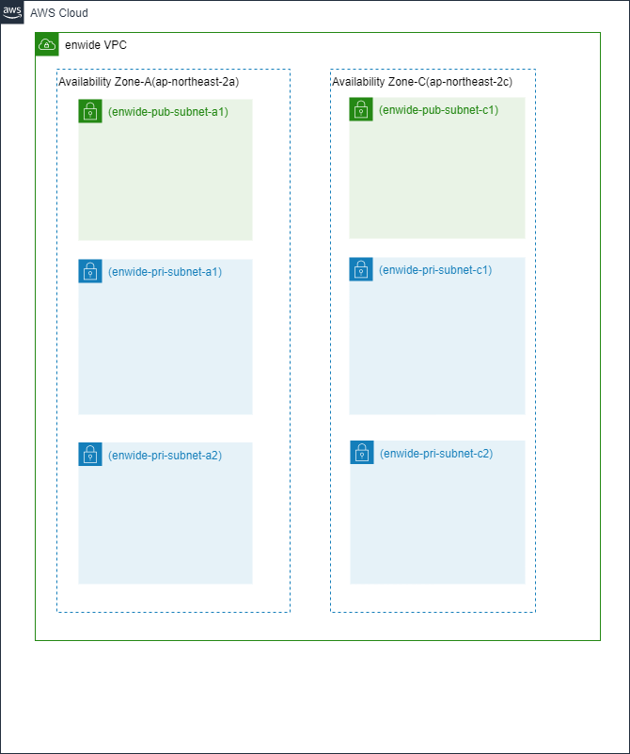
2. Subnet 구성

Slide 12
2. Subnet 구성
Subnet은 보안 등을 고려하여 외부망과 접속하는 Public Subnet, Application Layer의 Private Subnet, DBMS 관리를 위한 Private Subnet으로 구성함
Subnet은 VPC의 CIDR block범위 내에서 1개 이상의 Subnet으로 구성할 수 있다.
Public subnet : 외부망과 직접 접속이 가능한 영역
Private subnet : 외부 망과 직접 접속하지 않고 public subnet을 통해서 접속하거나 다른 private subnet을 통해서 접속 가능
좌측의 subnet 구성
상단의 Public subnet (enwide-pub-subnet-a1 / enwide-pub-subnet-c1): Internet 망과 연결되어 외부 시스템과 통신하는 영역
중간의 Private subnet (enwide-pri-subnet-a1 / enwide-pub-subnet-c1) : Application이 실행되는 영역
하단의 Private subnet (enwide-pri-subnet-a2 / enwide-pub-subnet-c2) : DBMS가 설치 및 실행되는 영역
상단 subnet은 중간 subnet으로만 접속 가능, 중간 subnet은 하단 subnet으로 접속이 가능하도록 설정하여 보안을 강화하도록 설정 필요함
※ (AZ: Availability Zone)
Region은 화재나 자연 재해 등으로 특정 데이터 센터가 사용 불가능해지는 것을 방지하기 위하여 3개 이상의 Availability Zone으로 구성하여 시스템을 분산하고 관리함. Seoul Region(ap-northeast-2)은 4개의 AZ로 구성됨. (ap-northeast-2a ~ ap-northeast-2d)

Slide 13
2. Subnet 생성
1). VPC 화면으로 이동하기
AWS Management Console의 Services 검색창에서 “VPC”를 입력하여 검색 후에 검색된 VPC를 선택함
(1)
(2)
VPC 화면이동

Slide 14
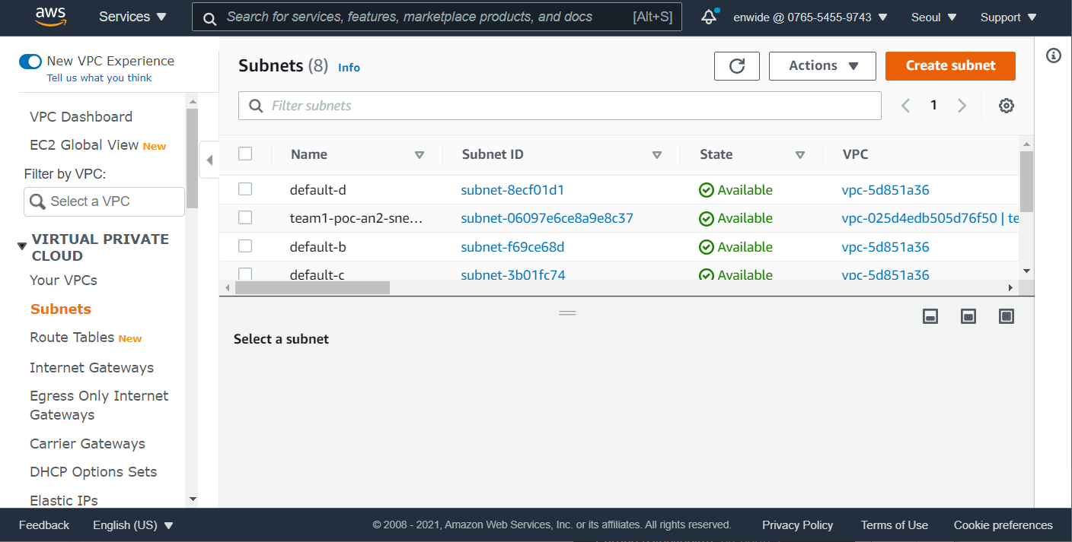
2. Subnet 생성
2). Create subnet 화면으로 이동
좌측의 VIRTUAL PRIVATE CLOUD > Subnets로 이동 후에 [Create subnet] 버튼을 클릭하여 “Create subnet” 화면으로 이동
(2)
(1)

Slide 15
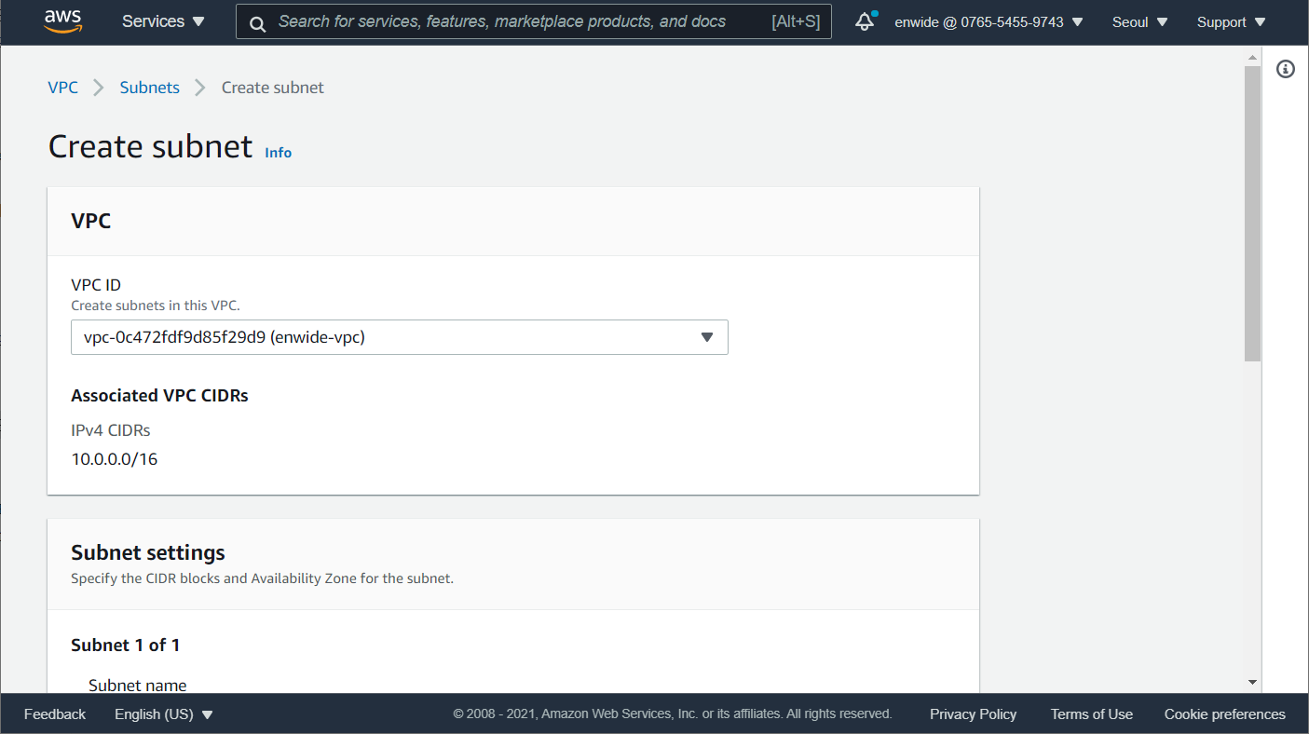
2. Subnet 생성
3). VPC 선택
Subnet을 추가하려는 VPC ID를 ComboBox에서 선택
(1)

Slide 16
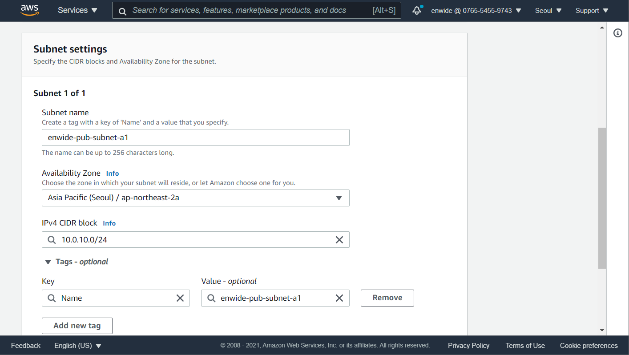
2. Subnet 생성
4). Subnet 추가
Subnet 명, AZ 선택, CIDR block값 입력하기
(1)
(2)
(3)
1). Subnet 명을 입력한다. - 시스템명, public/private구분, AZ 구분 등을 명명에 입력하여 구분하기 쉽게 구성
2). Subnet이 위치할 Availability Zone을 ComboBox에서 선택한다.
3). CIDR block 값 입력.
- VPC에 설정한 CIDR block의 부분 집합으로 구성해야 함
※ Subnet의 IP 중에서 5개는 사용할 수 없는 IP이므로 CIDR block의 값은 x.x.x.x/29 이하의 값이어야 함. (32, 31, 30은 사용할 수 없음)
(0 : 네트워크 주소, 1: VPC 라우터주소, 2: AWS DNS 주소, 3: 향후 사용 예약, 끝: 네트워크 Broadcast 주소)

Slide 17
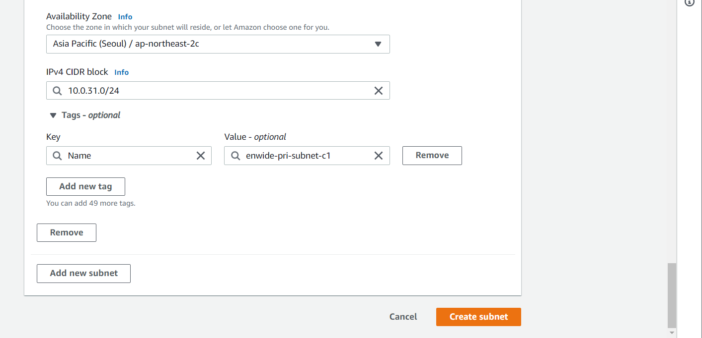
2. Subnet 생성
5). Subnet 생성 완료
Subnet 추가 또는 Subnet을 일괄 생성하기
(1)
(2)
1). Subnet을 추가하려면 [Add new subnet] 버튼을 클릭
- 앞 페이지 작업을 반복 수행
2). [Create subnet] 버튼 클릭
- 입력한 subnet 정보를 일괄 생성합니다.

Slide 18
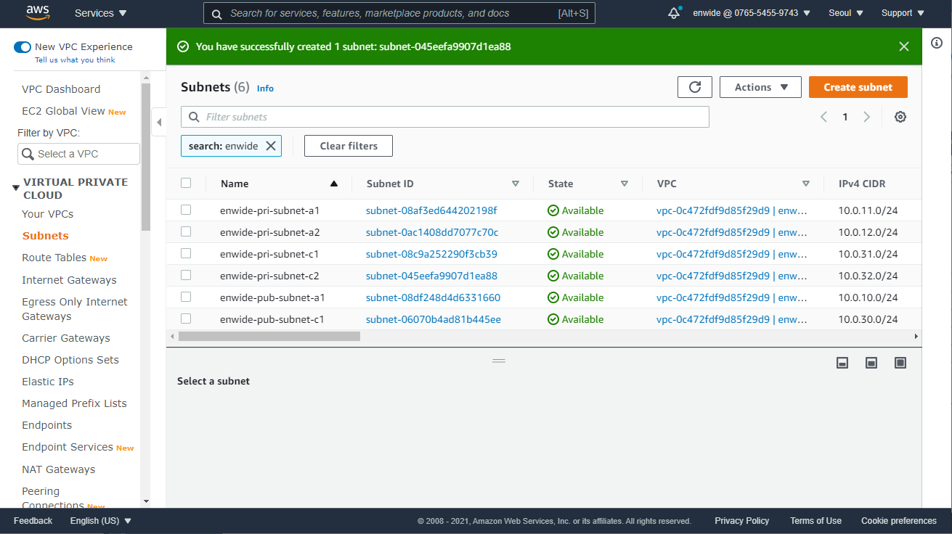
2. Subnet 생성
5). Subnet 생성 완료 확인
Subnet이 정상적으로 생성되었는 지 확인
(1)
(2)
1). 검색창에 Filter subnets값을 입력하고 <Enter> Key를 눌러 검색한다.
2). 생성 완료된 subnet을 확인한다.

Slide 19
2. Subnet 생성
Subnet 생성 내용을 확인함
※ 주의: Subnet은 생성되었으나, Public / Private subnet이 자동으로 설정되는 것이 아님.
Routing Table 등을 설정이 필요하며 뒤편에서 추가 설정 예정

Slide 20
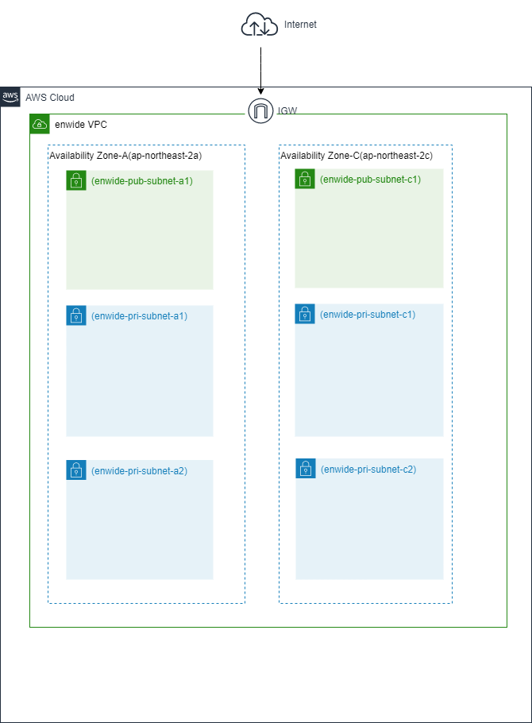
3. Internet Gateway 추가

Slide 21
3. Internet Gateway 추가
VPC가 Internet망과 연결하기 위해서는 IGT(Internet Gateway)가 필요함
Internet Gateway는 Internet망과 연결하는 역할 함.
Inbound Service의 경우 Internet Gateway → ALM(Application Loader Balancer) → 응답시스템의 형태로 진행됨
Outbound Service의 경우는 요청 시스템 → NAT Gateway → Internet Gateway 형태로 진행됨

Slide 22
3. Internet Gateway 추가
1). VPC 화면으로 이동
AWS Management Console의 Services 검색창에서 “VPC”를 입력하여 검색 후에 검색된 VPC를 선택함
(1)
(2)
VPC 화면이동

Slide 23
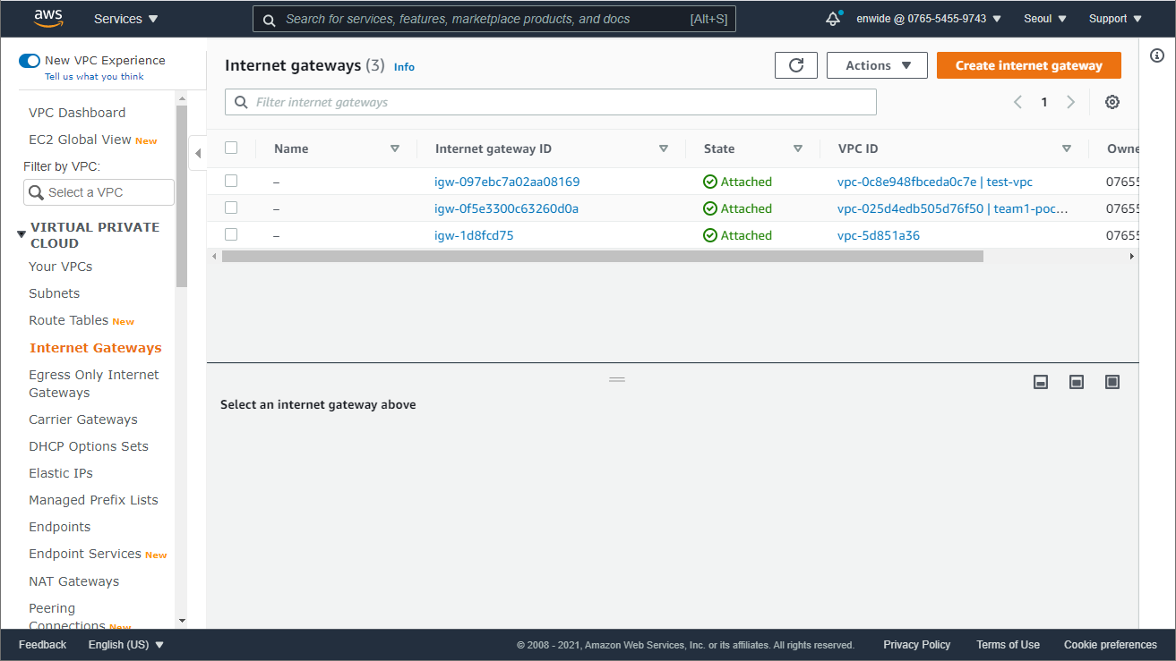
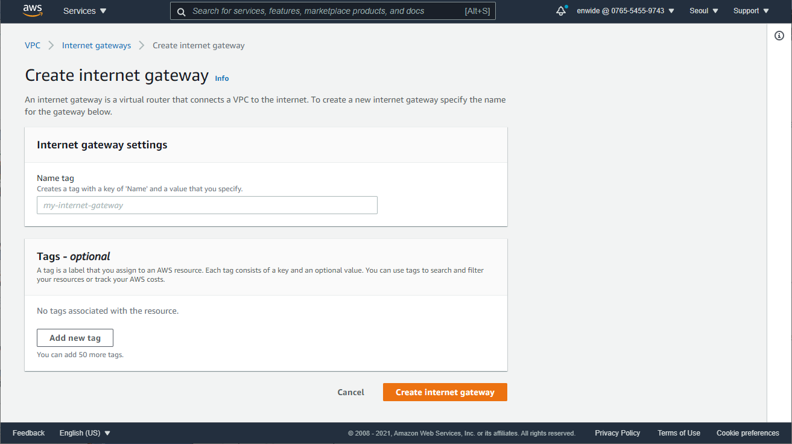
3. Internet Gateway 추가
2). Create internet gateway 화면으로 이동
좌측의 [Internet Gateways] 메뉴 클릭하고, [Create Internet gateway] 버튼을 클릭하여 Create Internet Gateway화면으로 이동
(2)
Create Internet gatway화면으로 이동
(1)

Slide 24
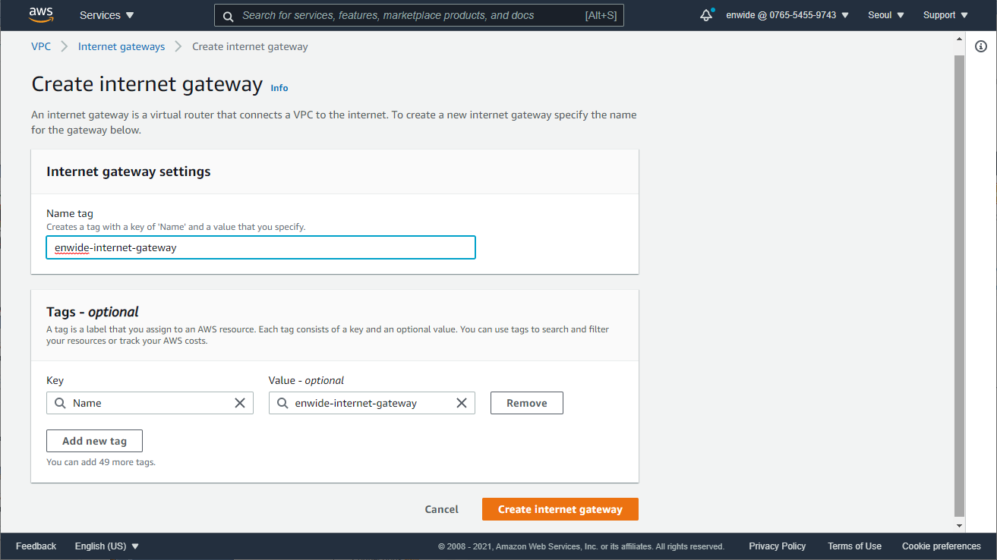
3. Internet Gateway 추가
3). Internet Gateway 생성
생성할 Internet Gateway 이름을 입력하고 Internet Gateway를 생성함
(1)
(2)

Slide 25
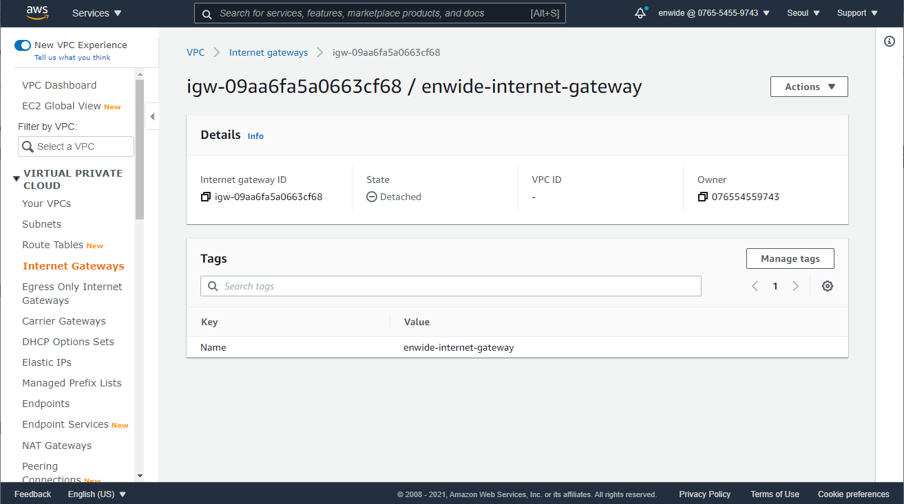
3. Internet Gateway 추가
4). 정상 생성 확인
Internet Gateway가 정상적으로 생성된 것을 확인

Slide 26
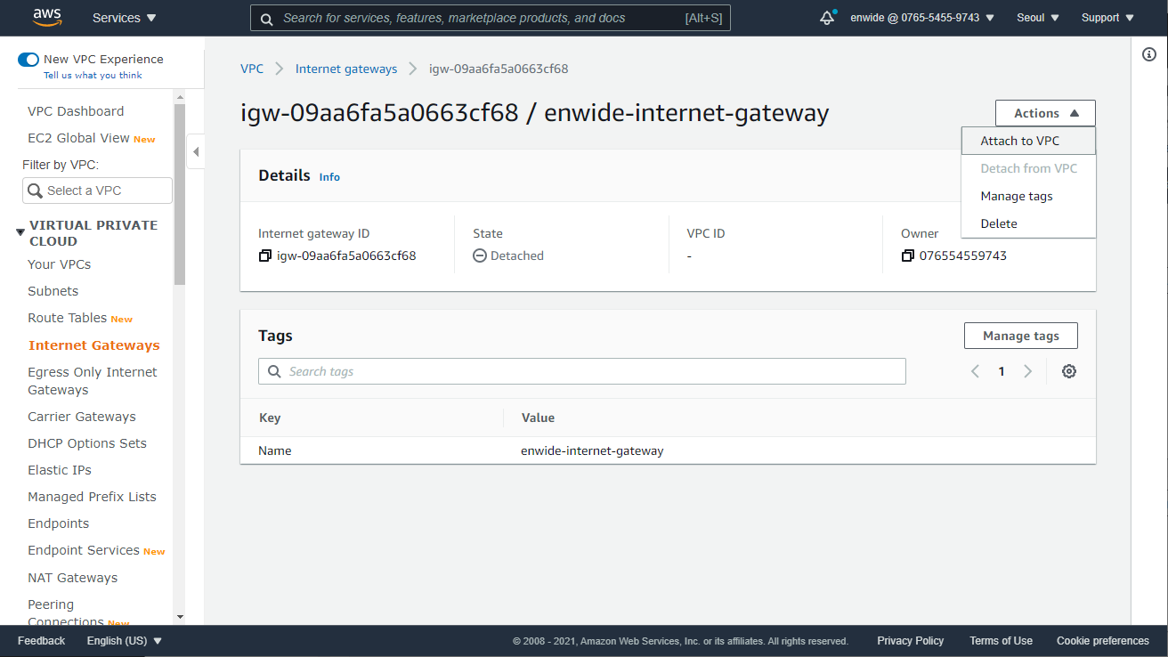
3. Internet Gateway 추가
5). VPC 연결 하기 (1/2)
Actions > Attach to VPC 선택
(1)

Slide 27
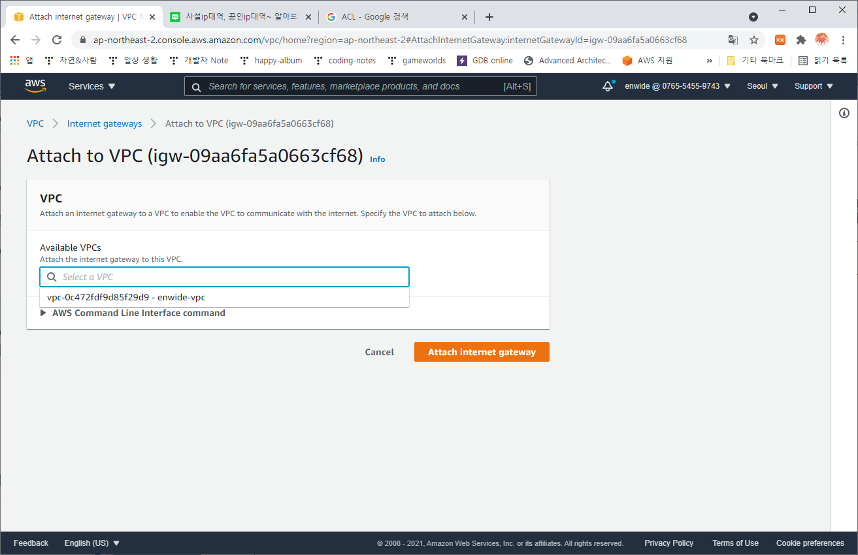
3. Internet Gateway 추가
5). VPC 연결 하기(2/2)
Internet Gateway를 연결할 VPC를 선택하고 [Attach Internet gateway] 버튼을 클릭하여 VPC와 연결시킴
(1)
(2)
입력 창에 마우스를 클릭하면 미연결된 VPC 목록이 Combobox의 형태로 보여주며 연결하려는 VPC를 선택한다.
[Attach Internet gateway] 버튼을 클릭하여 VPC에 Internet gateway를 연결한다.

Slide 28
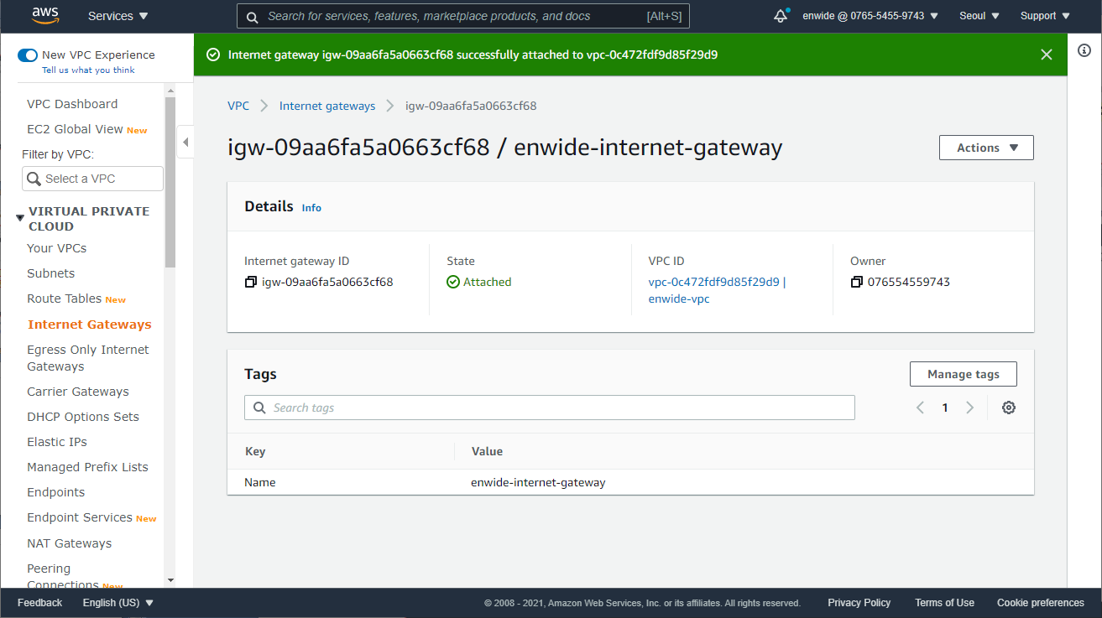
3. Internet Gateway 추가
6). 연결 확인
Internet Gateway를 연결할 VPC를 선택하고 [Attach Internet gateway] 버튼을 클릭하여 VPC와 연결시킴
(1)
(2)
State : Attached.
VPC ID: 원하는 VPC인 지 확인

Slide 29
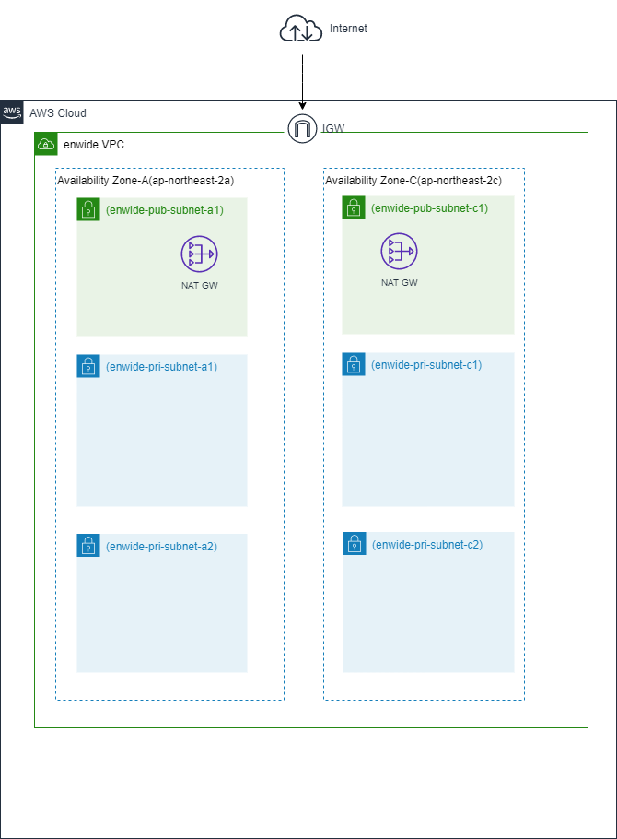
4. NAT Gateway 추가

Slide 30
4. NAT Gateway 추가
NAT(Network Address Translation) Gateway는 Outbound 서비스에서 private IP ←→ public IP로 변환하여 데이터를 주고 받을 수 있도록 함
NAT(Network Address Translation) Gateway
NAT Gateway는 가정에 있는 Internet 공유기와 같은 역할함. - 가정에 있는 Computer, Tablet, Phone 등은 Private IP를 가지며, Internet으로 연동하려면 Public IP가 필요한 데, 이를 변환해주는 역할을 하는 것이 Internet 공유기 임.
NAT Gateway는 Inbound 서비스(Internet → VPC 내부로 들어오는 서비스)를 제공하지 않는다.

Slide 31
4. NAT Gateway 추가
1). VPC 화면으로 이동
AWS Management Console의 Services 검색창에서 “VPC”를 입력하여 검색 후에 검색된 VPC를 선택함
(1)
(2)
VPC 화면이동

Slide 32
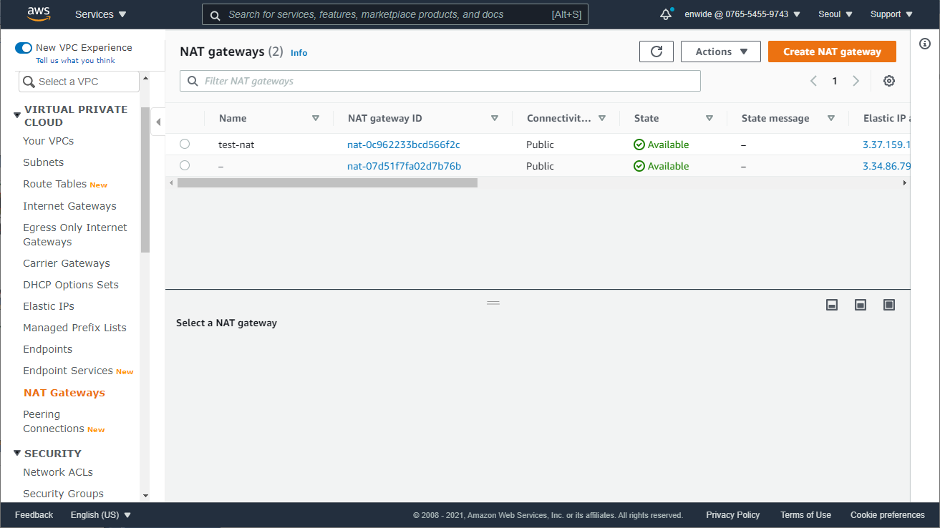
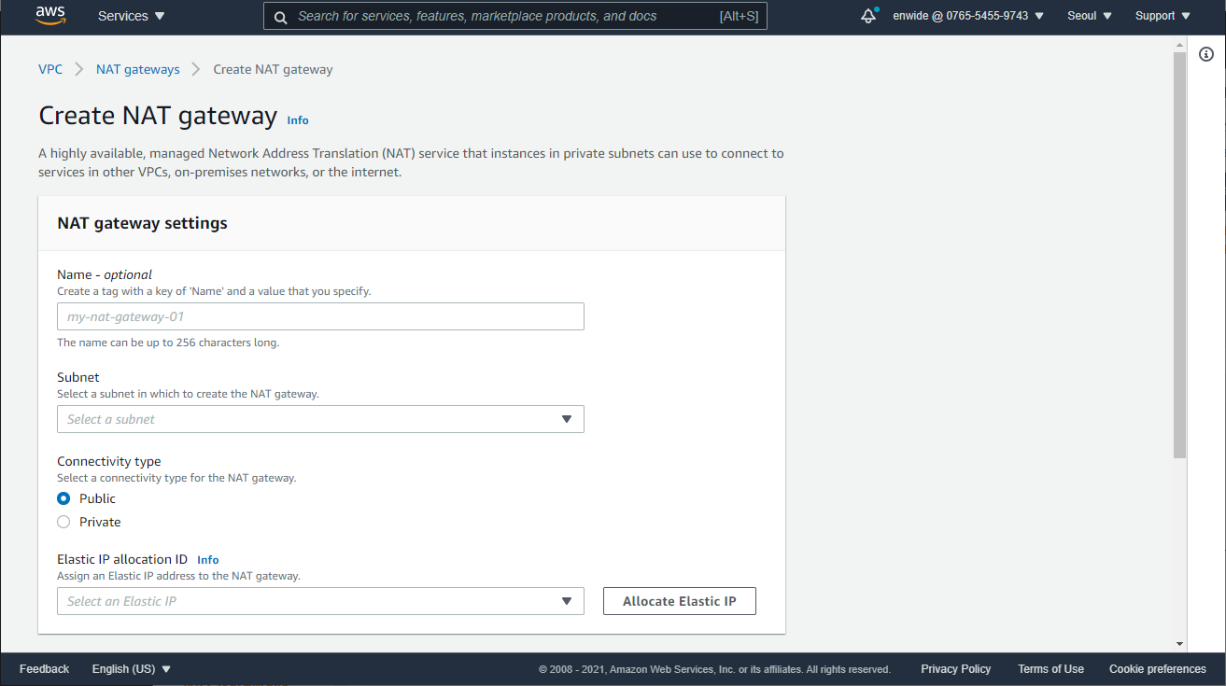
4. NAT Gateway 추가
2). NAT Gateway 생성화면으로
좌측의 [NAT Gateways] 메뉴를 선택하고, 우상단의 [Create NAT gateway] 버튼을 클릭하여 Create NAT gateway 화면으로 이동함
(2)
Create NAT gateway 화면으로
(1)

Slide 33
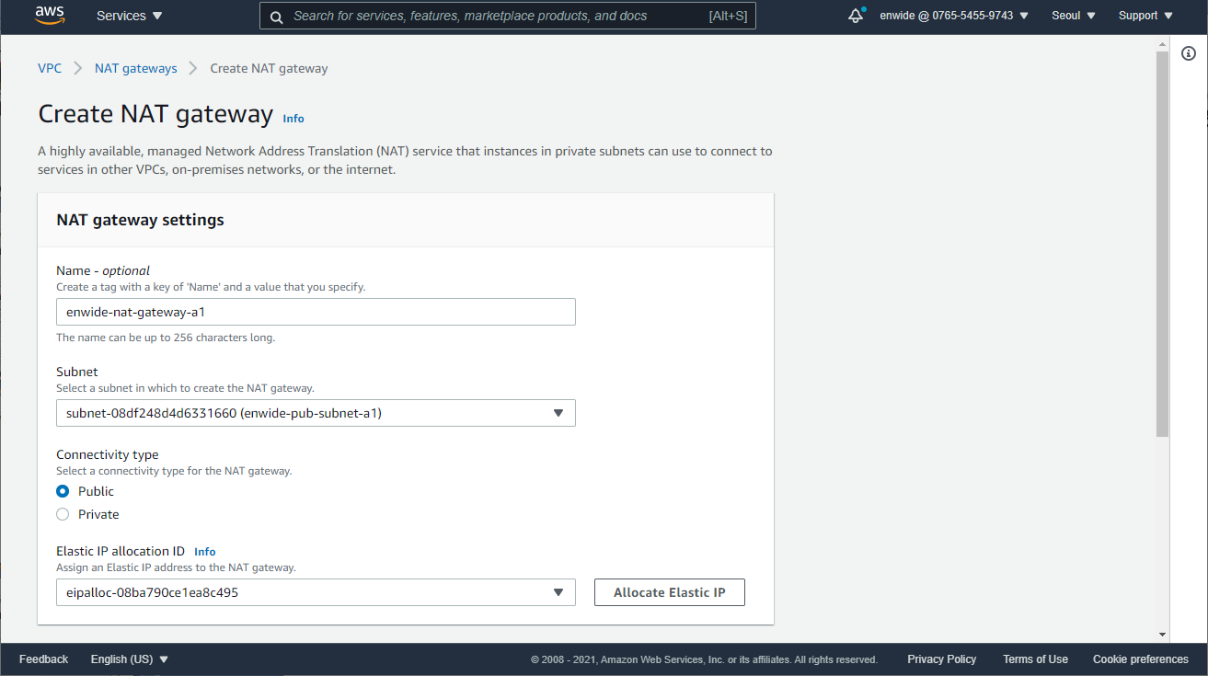
4. NAT Gateway 추가
3). NAT Gateway 이름 및 정보 설정
좌측의 [NAT Gateways] 메뉴를 선택하고, 우상단의 [Create NAT gateway] 버튼을 클릭하여 Create NAT gateway 화면으로 이동함
Elastic IP란?
- Public 고정 IP를 할당받는 서비스
- NAT Gateway, EC2 등과 같이 고정의 public IP가 필요한 경우에 생성함
Elastic IP는 생성후에 EC2, NAT GW 등과 같이 고정 IP가 필요한 곳에 사용하지 않고 생성만 해두면 과금이 되므로 주의 필요
(1)
(2)
(3)
(4)
NAT gateway 이름을 설정한다.
NAT gateway가 위치할 subnet을 선택한다. (public subnet 선택)
Connectivity type을 public으로 설정함(internet public망과 연동을 위함)
Elastic IP allocation ID 설정 - VPC > Elastic IP 에서 이미 생성한 IP를 사용하려면 좌측의 Combobox에서 선택 - Elastic IP를 새로 생성하려면 [Allocate Elastic IP] 버튼을 클릭하여 바로 생성함 ※주의: [Allocate Elastic IP] 버튼을 누르는 순간 Elastic IP가 생성되므로 NAT gateway 생성을 취소하더라도 Elastic IP는 생성됨

Slide 34
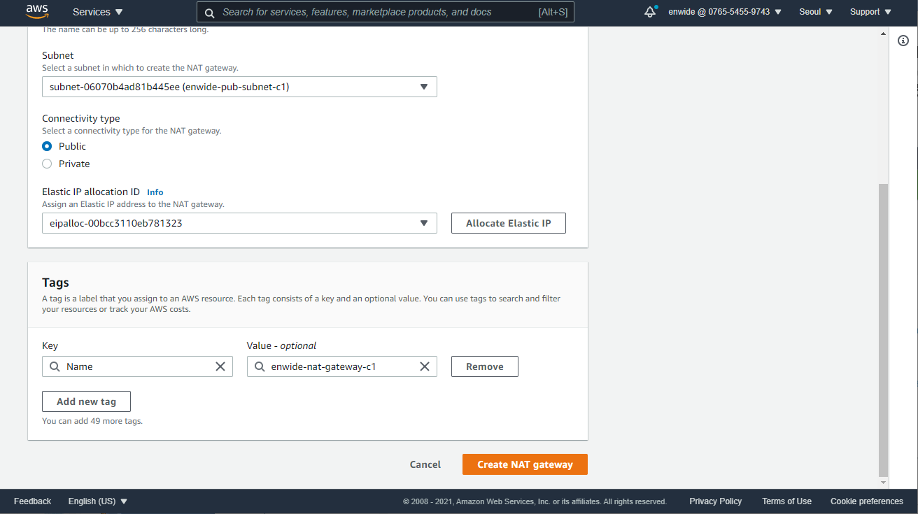
4. NAT Gateway 추가
4). NAT Gateway 생성
좌측의 [NAT Gateways] 메뉴를 선택하고, 우상단의 [Create NAT gateway] 버튼을 클릭하여 Create NAT gateway 화면으로 이동함
(1)
[Create NAT gateway] 버튼을 클릭하여 NAT gateway를 생성한다.

Slide 35
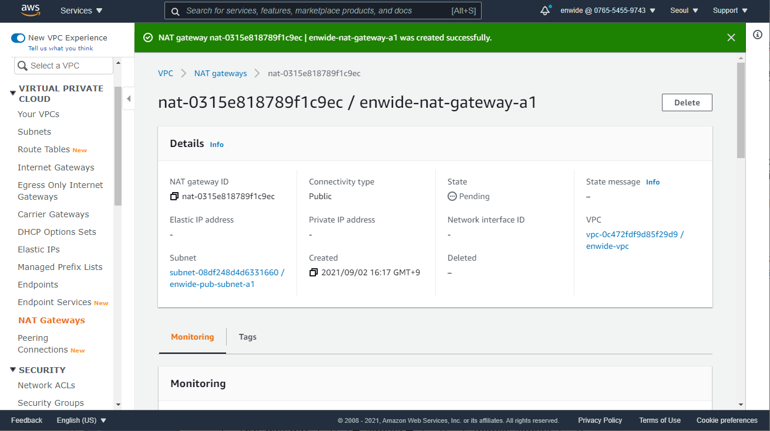
4. NAT Gateway 추가
5). NAT Gateway 생성 확인
NAT Gateway가 정상 생성된 것을 확인함
“4. NAT Gateway 추가 > 2). NAT Gateway 생성화면으로” ~ “4. NAT Gateway 추가 > 5). NAT Gateway 생성 확인”를 반복하면서 NAT gateway를 추가 생성한다.

Slide 36
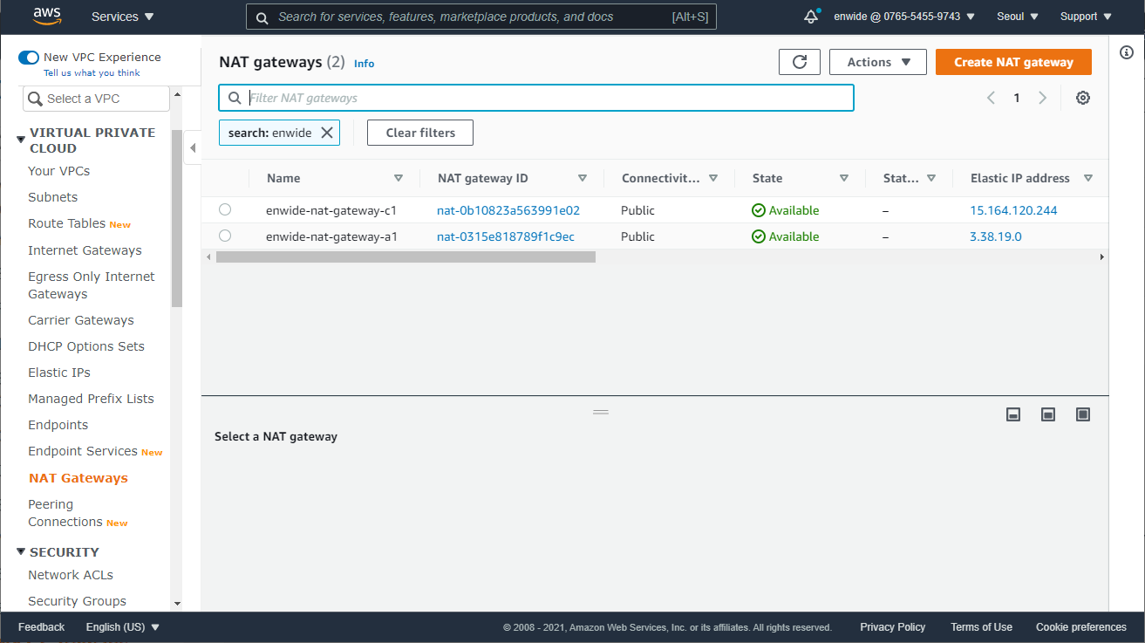
4. NAT Gateway 추가
6). NAT Gateway 생성 목록 확인
NATE Gateways 메뉴를 클릭 후에 검색창에 시스템 명을 입력하고 <Enter>를 눌러 생성된 NAT Gateway 목록을 확인
(1)
(2)
위의 목록에서 Name 과 Elstic IP Address를 잘 적어두었다가 Elastic IPs에서 Elastic IP의 명확하게 이름을 붙이자. (다음 페이지 참조)

Slide 37
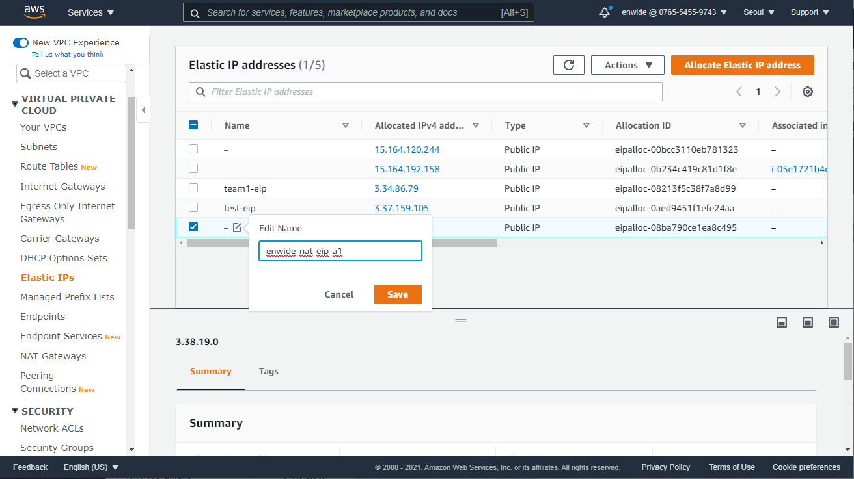
4. NAT Gateway 추가
7). Elastic IP 이름 추가
Elastic IP가 어떤 용도로 생성되었는 지 구분할 수 있도록 이름을 붙임
(2)
(1)
좌측 메뉴에서 [Elastic IPs]를 선택한다.
Allocated IP정보를 보고 Name 부분을 용도를 알 수 있도록 이름을 붙이고 [Save]버튼을 눌러 저장한다.

Slide 38
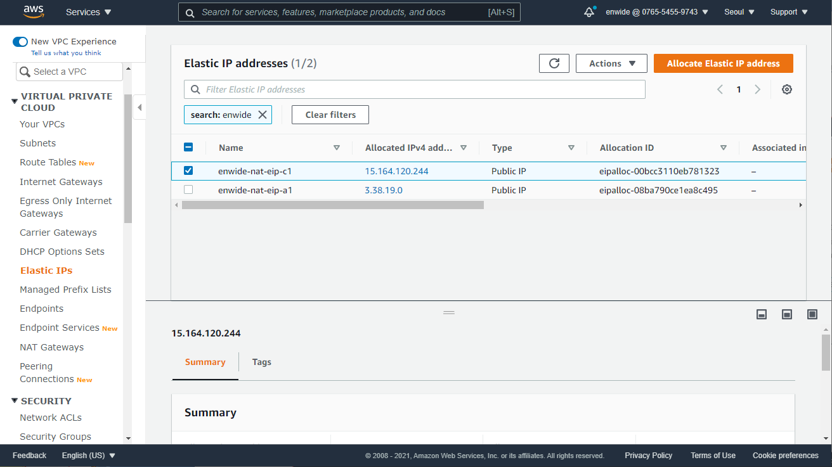
4. NAT Gateway 추가
8). Elastic IP 확인
검색창에 시스템명을 입력하고 <Enter>를 눌러 Elastic IP의 이름과 IP가 잘 매핑되었는 지 확인함
(1)
(2)

Slide 39
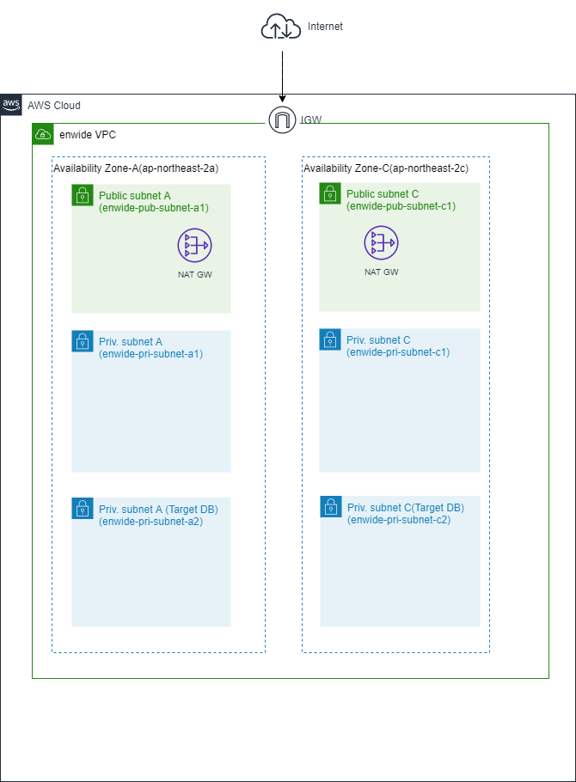
5. Subnet Route Table 설정

Slide 40
1. Route Table 생성 준비
1.1. VPC 화면으로 이동
5. Subnet Route Table 설정
AWS Management Console의 Services 검색창에서 “VPC”를 입력하여 검색 후에 검색된 VPC를 선택함
(1)
(2)
VPC 화면이동

Slide 41
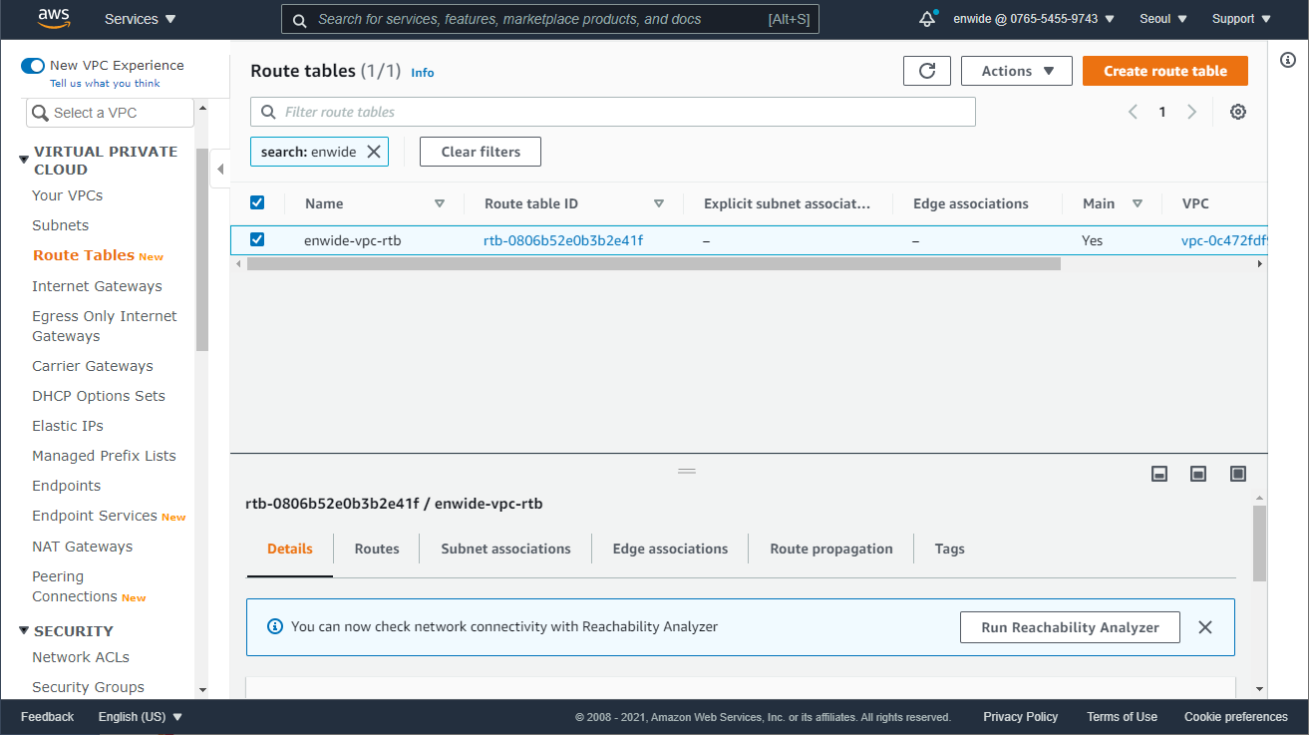
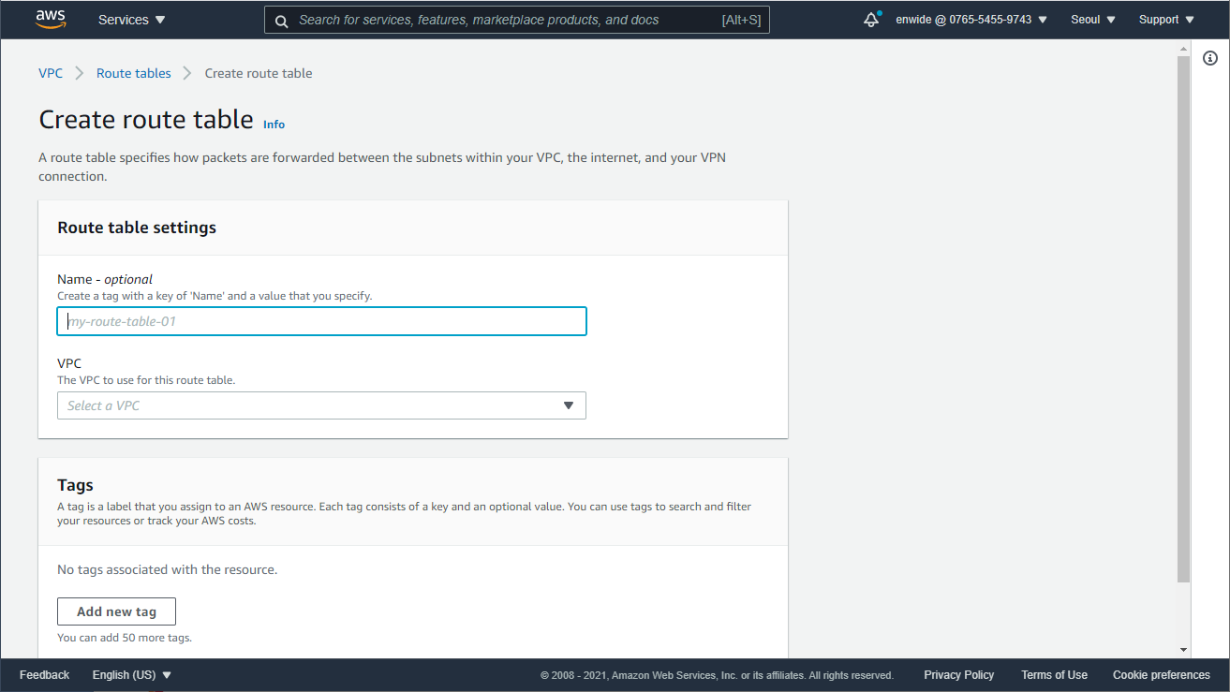
1. Route Table 생성 준비
1.2. Route Table 생성화면으로
5. Subnet Route Table 설정
좌측의 [Route Tables] 메뉴를 선택하고, 우상단의 [Create route table] 버튼을 클릭하여 Create route table 화면으로 이동함
(2)
Create route table 화면으로
(1)

Slide 42
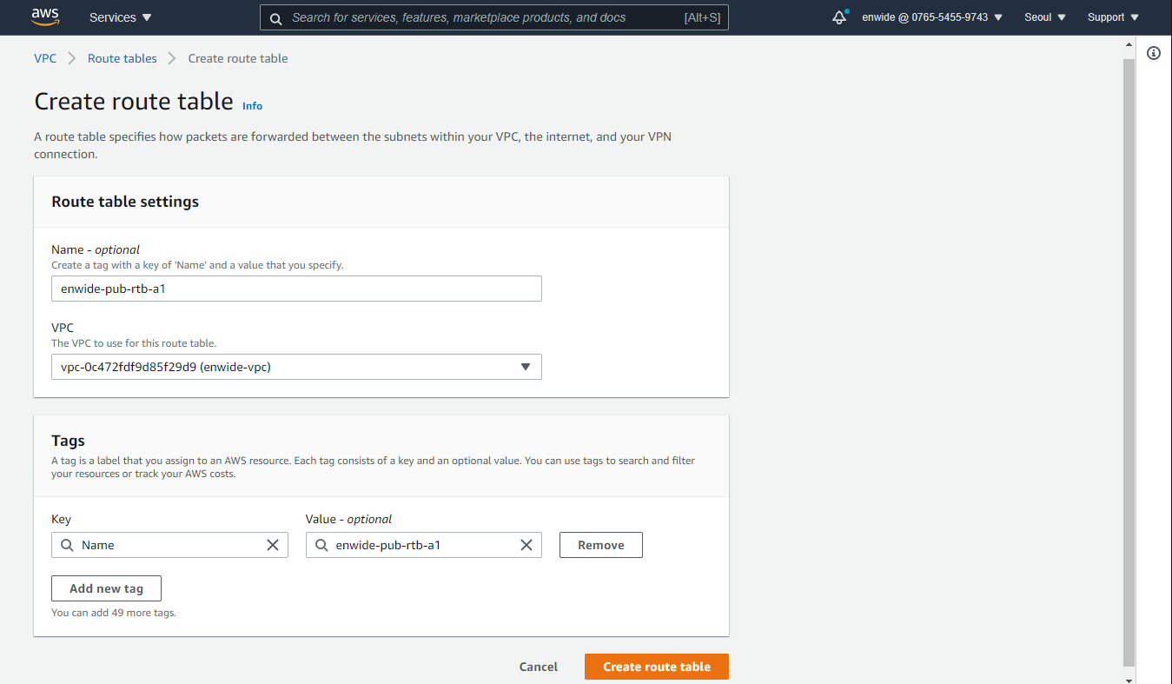
2. Public Route Table 설정
2.1. Route Table 생성 (1/4)
5. Subnet Route Table 설정
Public subnet에서 사용할 Route table을 생성함
(1)
(2)
(3)
route table 이름 설정. (시스템명 / public / route table 정보)
사용할 VPC 선택
[Create route table]을 클릭하여 route table을 생성함

Slide 43
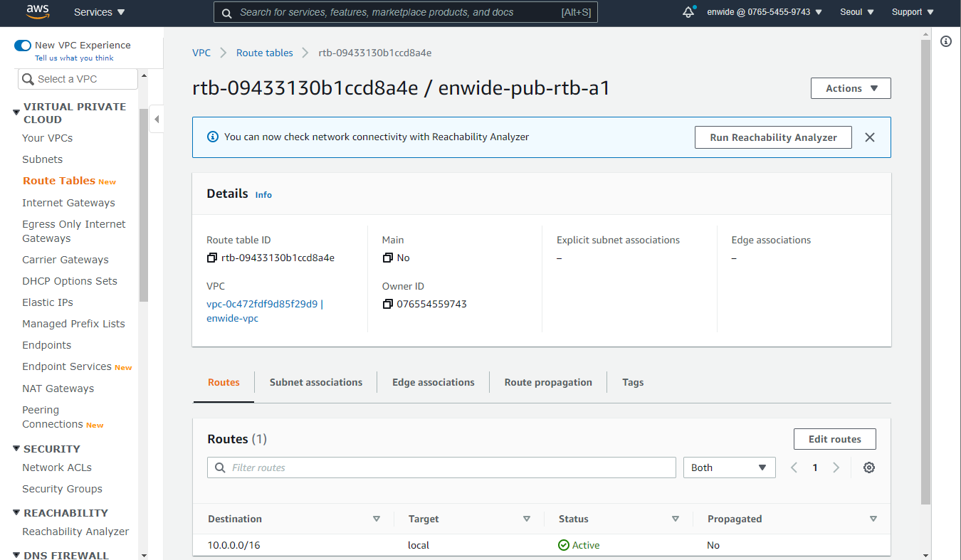
2. Public Route Table 설정
2.1. Route Table 생성 (2/4)
5. Subnet Route Table 설정
하단의 [Routes] tab의 정보를 확인
(1)
(3)
(2)
생성된 public subnet용 route table 이름
Route 정보 에서 목적지 IP 주소가 10.0.0.0/16 이면, target을 local로 설정됨
- 즉 VPC바깥으로 나가지 말고 VPC 내부에서 IP를 찾아서 접속하라는 의미
3. Public subnet은 Internet망과 소통을 해야 하기 때문에 [Edit routes] 버튼을 클릭하여 route 정보를 추가해야 함 [다음 페이지]

Slide 44
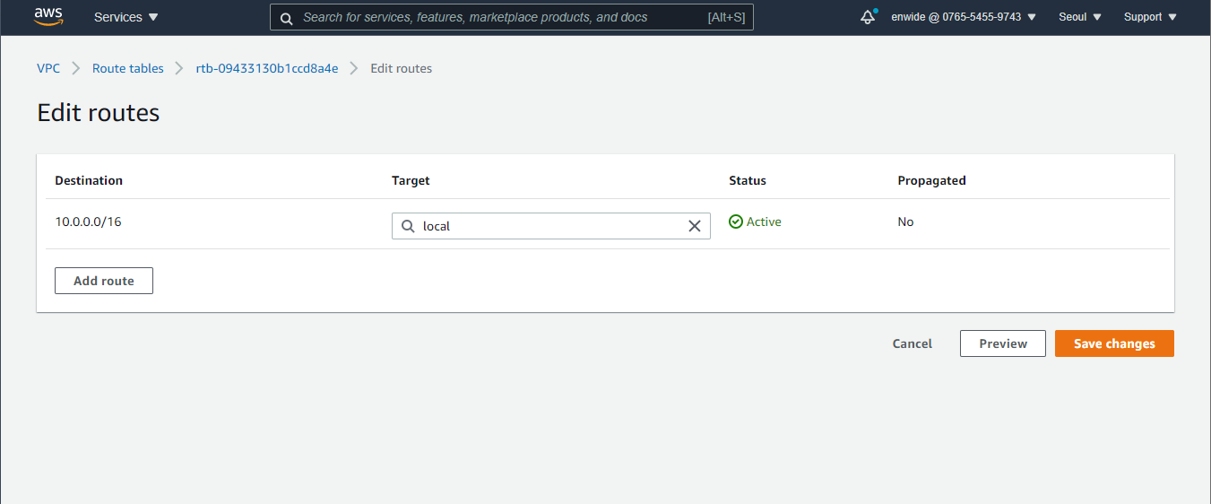
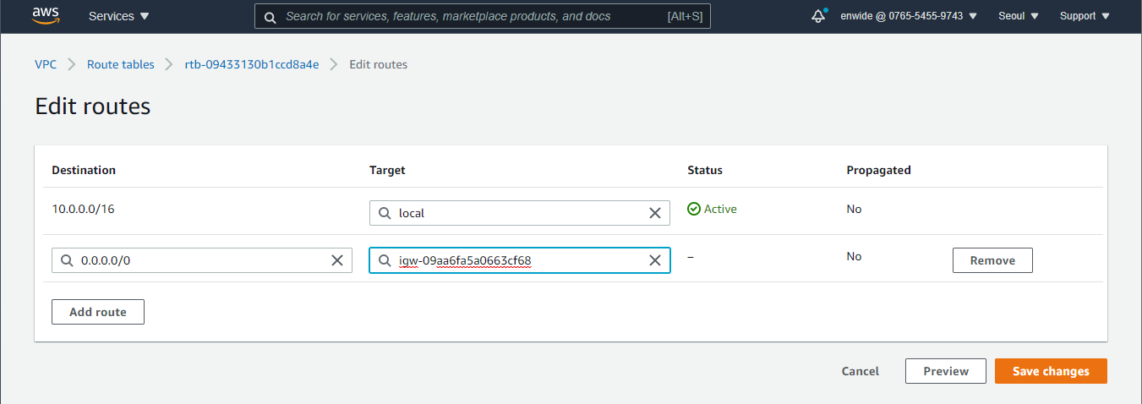
2. Public Route Table 설정
2.1. Route Table 생성 (3/4)
5. Subnet Route Table 설정
Route정보를 편집하는 Edit routes 화면에서 [Add route] 버튼을 클릭하여 route 정보를 추가함
(1)
Route 항목 추가
(2)
(3)
(4)
[Add route] 버튼을 클릭하여 Route 정보를 추가할 한다.
Destination 입력창을 클릭하여 콤보 중에서 “0.0.0.0/0” 값을 선택한다. - Destination 0.0.0.0/0는 모든 IP Address를 의미함
Taget 입력창을 클릭하여 Internet Gateway 콤보를 선택하면 VPC에 연결된 Internet gateway가 보여지며 그것을 선택한다.
[Save changes]를 선택하여 저장한다.
→ 위의 설정 결과 10.0.0.0/16 IP 대역으로 접속하려고 하는 경우는 VPC 내부에서 확인하고, 그 외의 모든 IP(0.0.0.0/0)에 대해서는 Internet Gateway를 통해서 외부로 접속하라는 의미임

Slide 45
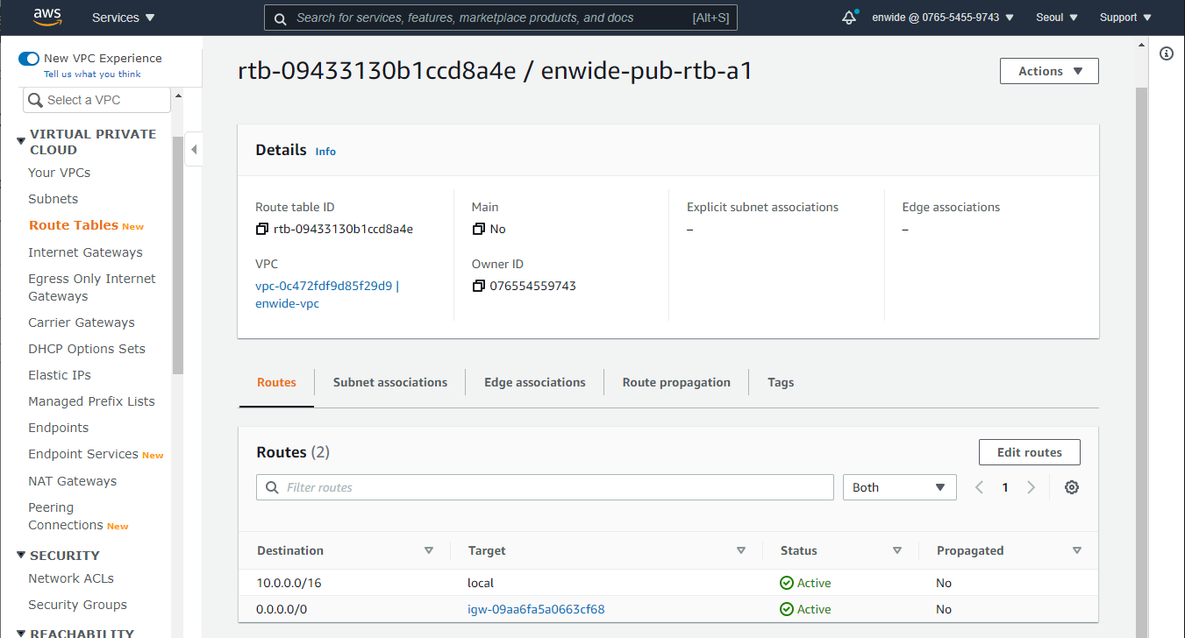
2. Public Route Table 설정
2.1. Route Table 생성 (4/4)
5. Subnet Route Table 설정
[Routes] Tab에 Destination/Target 정보가 정확하게 설정되었는 지 확인함
위의 설정 결과 10.0.0.0/16 IP 대역으로 접속하려고 하는 경우는 VPC 내부에서 확인하고,
이 외의 모든 IP(0.0.0.0/0)에 대해서는 Internet Gateway를 통해서 외부로 접속하라는 의미임

Slide 46
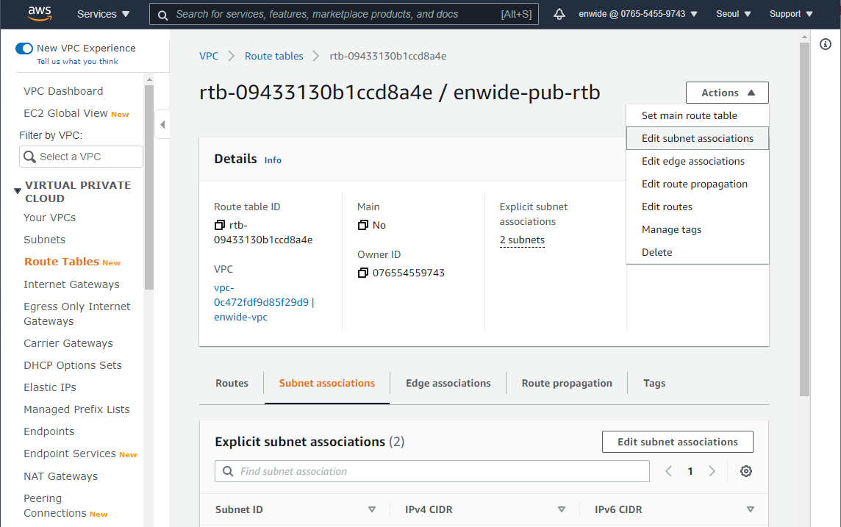
2. Public Route Table 설정
2.2. public subnet 연결(1/3)
5. Subnet Route Table 설정
Edit subnet associations를 선택하여 subnet을 연결하는 화면으로 이동함
(1)
(2)
우상단의 Actions > Edit subnet associations] 선택하거나 또는
[Subnet associations] Tab > [Edit subnet associations] 버튼을 클릭한다.

Slide 47
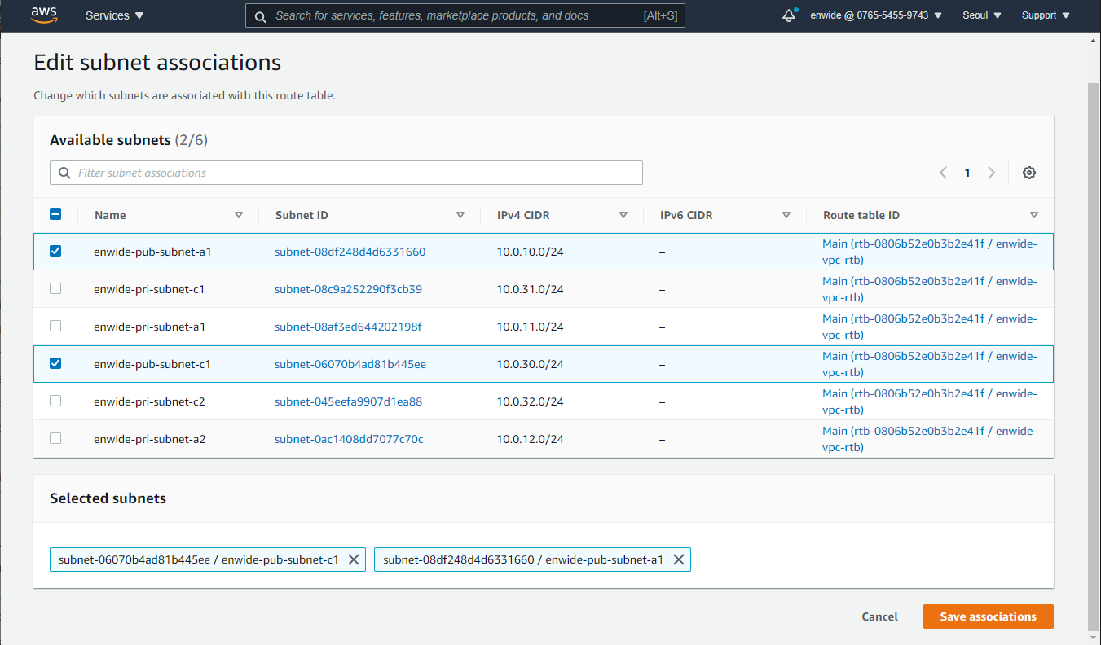
2. Public Route Table 설정
2.2. public subnet 연결(2/3)
5. Subnet Route Table 설정
Public subnet만 선택하고, [Save associations] 버튼을 클릭하여 저장함
(1)
(2)
(3)

Slide 48
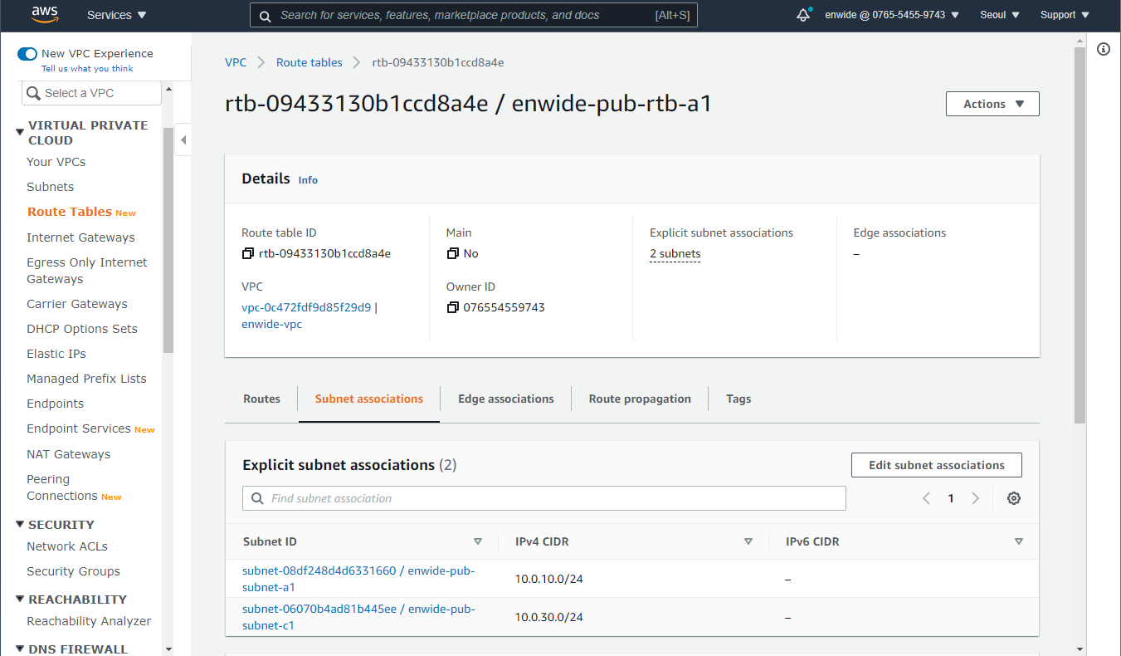
2. Public Route Table 설정
2.2. public subnet 연결(3/3)
5. Subnet Route Table 설정
Public Subnet용 Route table에 연결된 Subnet 확인
연결된 subnet 목록

Slide 49
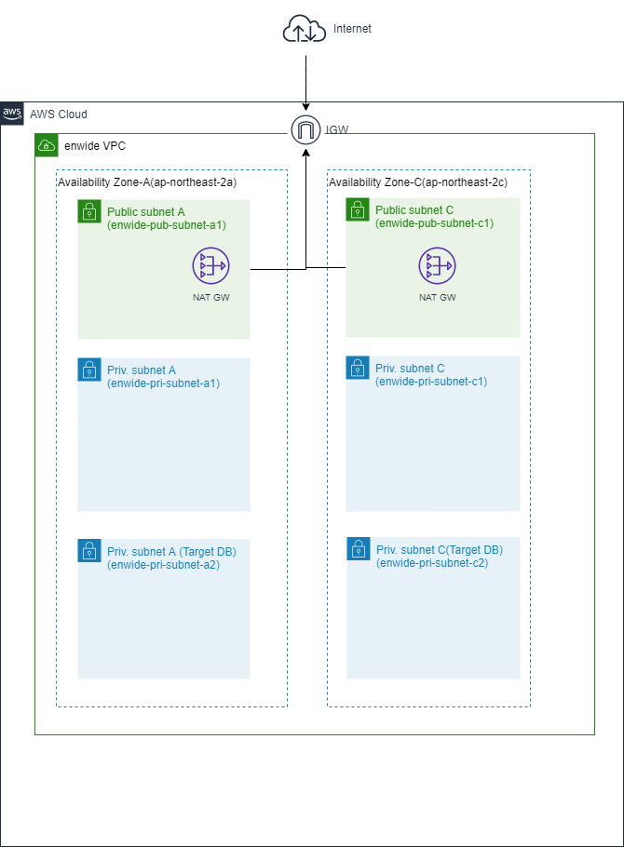
5. Subnet Route Table 설정
작업 결과
Public subnet으로 구성하려고 했던
enwide-pub-subnet-a1, enwide-pub-subnet-c1 Subnet이 public subnet으로 구성되어 Internet Gateway를 통하여 public Internet망으로 접속이 가능하게 구성이 됨.

Slide 50
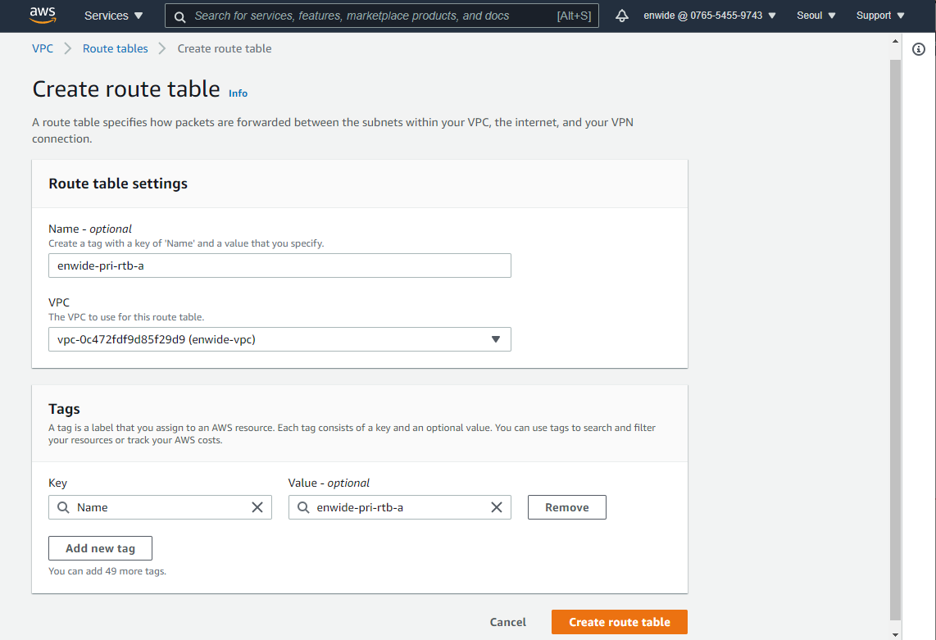
3. Private Subnet Route Table 설정
3.1. Route Table 생성(1/4)
5. Subnet Route Table 설정
Private subnet에서 사용할 Route table을 생성함 (Private Route table은 AZ별로 각각의 NAT Gateway가 있으므로 2개가 필요 함)
(1)
AZ a : enwide-pri-rtb-a
AZ c : enwide-pri-rtb-c
(2)
(3)
route table 이름 설정. (시스템명 / private / route table / AZ 정보)
사용할 VPC 선택
[Create route table]을 클릭하여 route table을 생성함

Slide 51
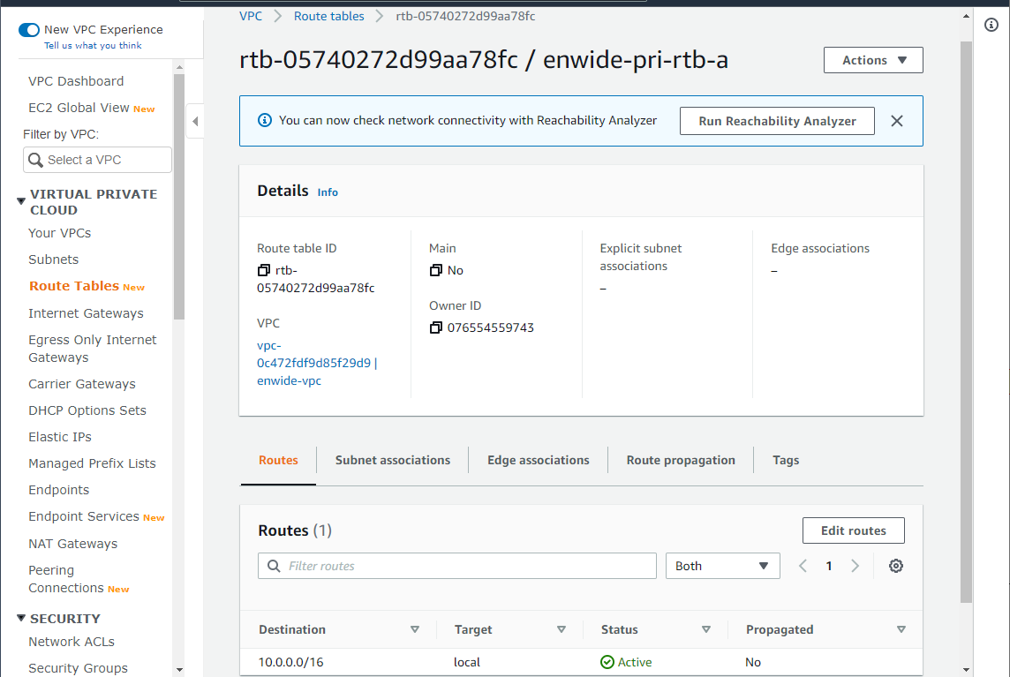
3. Private Subnet Route Table 설정
3.1. Route Table 생성(2/4)
5. Subnet Route Table 설정
하단의 [Routes] tab의 정보를 확인
(1)
AZ a : enwide-pri-rtb-a
AZ c : enwide-pri-rtb-c
(3)
(2)
생성된 private subnet용 route table 이름
Route 정보 에서 목적지 IP 주소가 10.0.0.0/16 이면, target을 local로 설정됨
- 즉 VPC바깥으로 나가지 말고 VPC 내부에서 IP를 찾아서 접속하라는 의미
3. Private subnet의 외부 접속이 가능하려면 NAT gateway와 연동이 필요하기 때문에 [Edit routes] 버튼을 클릭하여 route 정보를 추가해야 함 [다음 페이지]

Slide 52


3. Private Subnet Route Table 설정
3.1. Route Table 생성(3/4)
5.2 Private Subnet Route Table 설정
Route정보를 편집하는 Edit routes 화면에서 [Add route] 버튼을 클릭하여 route 정보를 추가함
AZ a : enwide-pri-rtb-a → enwide-nat-gateway-a
AZ c : enwide-pri-rtb-c → enwide-nat-gateway-c
(1)
Route 항목 추가
(2)
(3)
(4)
[Add route] 버튼을 클릭하여 Route 정보를 추가한다.
Destination 입력창을 클릭하여 콤보 중에서 “0.0.0.0/0” 값을 선택한다. - Destination 0.0.0.0/0는 모든 IP Address를 의미함
Taget 입력창을 클릭하여 NAT gateway콤보를 선택하면 VPC에 연결된 NAT Gateway가 보여지며 AZ에 맞는 NAT gateway를 선택한다.
[Save changes]를 선택하여 저장한다.

Slide 53

3. Private Subnet Route Table 설정
3.1. Route Table 생성(4/4)
5. Subnet Route Table 설정
[Routes] Tab에 Destination/Target 정보가 정확하게 설정되었는 지 확인함
AZ a : enwide-pri-rtb-a → enwide-nat-gateway-a
AZ c : enwide-pri-rtb-c → enwide-nat-gateway-c
위의 설정 결과 10.0.0.0/16 IP 대역으로 접속하려고 하는 경우는 VPC 내부에서 확인하고,
이 외의 모든 IP(0.0.0.0/0)에 대해서는 NAT Gateway → Internet Gateway를 통해서 외부로 접속하라는 의미임 (NAT gateway가 있는 subnet이 Internet Gateway와 이미 연결되어 있기 때문에 NAT gateway와 연결)

Slide 54

3. Private Subnet Route Table 설정
3.2. private subnet 연결(1/3)
5. Subnet Route Table 설정
Edit subnet associations를 선택하여 subnet을 연결하는 화면으로 이동함
AZ a : enwide-pri-rtb-a
AZ c : enwide-pri-rtb-c
(1)
(2)
우상단의 Actions > Edit subnet associations 선택 또는
[Subnet associtaions] Tab > [Edit subnet associations] 버튼 클릭

Slide 55

3. Private Subnet Route Table 설정
3.2. private subnet 연결(2/3)
5. Subnet Route Table 설정
AZ에 맞는 Private subnet만 선택하고, [Save associations] 버튼을 클릭하여 저장함
enwide-pri-rtb-a는 - enwide-pri-subnet-a1 - enwide-pri-subnet-a2 선택
enwide-pri-rtb-c는
- enwide-pri-subnet-c1 - enwide-pri-subnet-c2 선택
(1)
(2)
(3)

Slide 56

3. Private Subnet Route Table 설정
3.2. private subnet 연결(3/3)
5. Subnet Route Table 설정
Private Subnet용 Route table에 연결된 Subnet 확인
enwide-pri-rtb-a는 - enwide-pri-subnet-a1 - enwide-pri-subnet-a2 연결 확인
enwide-pri-rtb-c는
- enwide-pri-subnet-c1 - enwide-pri-subnet-c2 연결 확인
연결된 subnet 목록

Slide 57

5. Subnet Route Table 설정
적용 결과
AZ a의 Private subnet(enwide-pri-subnet-a1, enwide-pri-subnet-a2)에서 발생하는 outbound connection은 public subnet enwide-pub-subnet-a1에 있는 NAT Gateway를 통하여 Internet망으로 연결
AZ c의 Private subnet(enwide-pri-subnet-c1, enwide-pri-subnet-c2)에서 발생하는 outbound connection은 public subnet enwide-pub-subnet-c1에 있는 NAT Gateway를 통하여 Internet망으로 연결

Slide 58

6. EC2 추가 (Bastion Host)

Slide 59


1. 서버 생성
1.1. EC2 화면으로 이동
6. EC2 추가 (Bastion Host)
AWS Management Console의 Services 검색창에서 “EC2”를 입력하여 검색 후에 검색된 EC2를 선택함
(1)
(2)
EC2 화면이동

Slide 60

1. 서버 생성
1.2. EC2 화면으로 이동
6. EC2 추가 (Bastion Host)
Instances 메뉴에서 [Launch instances] 버튼을 눌러 새로운 Instance 생성 화면으로 이동함
(1)

Slide 61

1.서버 생성
1.3. Step 1: Choose an Amazon Machine Image(AMI)
6. EC2 추가 (Bastion Host)
Instances 메뉴에서 [Launch instances] 버튼을 눌러 새로운 Instance 생성 화면으로 이동함
Free tier only 체크 - 무료로 사용할 수 있는 OS 목록만 표시한다. (유료 OS Image를 사용해야 하는 경우는 체크하지 않음)
설치하려는 OS Image를 확인하고 우측의 [Select] 버튼을 선택한다.
(2)
(1)

Slide 62

1.서버 생성
1.4. Step 2: Choose an Instance Type
6. EC2 추가 (Bastion Host)
필요한 용량의 CPU/memory를 선택함
필요한 core 수 / Memory 용량에 맞는 Instance type을 선택한다. - Jenkins를 통해서 빌드 시에 메모리 부족 등을 고려해서 t2.medium 이상 필요
[Next: Configure Instance Details]를 클릭하여 Instance 설정 화면으로 이동한다.
(1)
(2)

Slide 63

1.서버 생성
1.5. Step 3: Configure Instance Details
6. EC2 추가 (Bastion Host)
EC2 Instance의 상세 정보를 설정함
생성하려는 서버 개수 - default
VPC 선택
Subnet 선택 - Bastion Host를 위치할 subnet 선택함
Public IP 자동 할당 – Enable - 외부에서 접속을 위해 public IP 사용(EC2 Instance를 재부팅할 때마다 IP가 바뀜) - 고정 IP를 위해서는 Elastic IP를 생성하여 설정 필요
Shutdown behavior : 생성한 EC2를 shutdown했을 때의 동작 설정. - Stop : 시스템 종료 상태 - Terminate : Instance를 삭제하여 다시는 이 EC2를 사용할 수 없음
[Next: Add Storage]를 눌러 Storage 추가 화면으로 이동한다.
(1)
(2)
(3)
(4)
(5)
(6)

Slide 64

1.서버 생성
1.6. Step 4: Add Storage
6. EC2 추가 (Bastion Host)
OS 설치용 Storage 및 추가 용도의 Storage를 생성함
EBS Storage의 용량 설정
Volume Type를 선택함 - 성능에 관계없다면 Magnetic 선택
Delete on Termination - check시 EC2 Instance를 삭제하면 Storage도 함께 삭제됨
Encryption - Storage 전체를 암호화할 것인 지 여부
Add New Volume - Storage를 더 추가하려면, Add New Volume으로 추가함.
[Next: Add Tags]를 눌러 Tag를 추가하는 화면으로 이동한다.
(1)
(2)
(3)
(4)
(5)
(6)

Slide 65


1.서버 생성
1.7. Step 5: Add Tag
6. EC2 추가 (Bastion Host)
필요한 Tag들을 설정함
Add tag를 눌러 필요한 Tag들을 추가함 (Tag는 key=value의 형태로 필요한 내용을 설정함)
필요한 tag를 입력
[Next: Configure Security Group] 을 클릭하여 EC2의 Security Group(방화벽) 설정 화면으로 이동한다.
(1)
Tag 추가
(2)
(3)

Slide 66

1.서버 생성
1.8. Step 6: Configure Security Group
6. EC2 추가 (Bastion Host)
접속을 허용할 IP와 Port번호를 추가함
Default로 생성된 설정으로 SSH(22번) port에 대해서 모든 IP로 부터 접속이 가능하도록 설정됨. (보안상 이 라인은 삭제가 필요함)
SSH port에 대해서 [My IP]를 선택하면 현재 접속한 내 PC의 IP를 자동으로 source에 설정해줌. - description에 적절한 설명을 추가함
[Review and Launch] 버튼을 클릭하여
(1)
(2)
(3)

Slide 67

1.서버 생성
1.8. Step 6: Configure Security Group
6. EC2 추가 (Bastion Host)
접속을 허용할 IP와 Port번호를 추가함
Bastion Host용으로 새롭게 만들 것으므로 [Create a new security group] 체크한다.
Security group 이름과 설명을 기술한다.
Default로 생성된 Rule은 SSH(22번) port에 대해서 모든 IP로부터 접속이 가능하도록 설정됨. (보안상 문제가 있기 때문에 이 라인은 삭제가 필요함)
SSH port에 대해서 [My IP]를 선택하면 현재 접속한 내 PC의 IP를 자동으로 source에 설정해줌. - description에 접속하는 Source의 정보를 적절하게 추가함
[Review and Launch] 버튼을 클릭하여 최종 review를 한다.
(1)
(2)
(3)
(4)
(5)

Slide 68


1.서버 생성
1.9. Step 7: Review Instance Launch(1/2)
6. EC2 추가 (Bastion Host)
Step1 ~ Step6까지 설정한 값들이 정상적인 지 확인후에 Instance를 생성함
설정된 내용을 확인하고 [Launch] 버튼을 클릭하여 Instance를 생성한다.
(1)

Slide 69

1.서버 생성
1.9. Step 7: Review Instance Launch(2/2)
6. EC2 추가 (Bastion Host)
Key pair 파일을 생성 및 다운로드 함
새로운 key pair를 생성하기 위하여 [Create a new key pair]를 선택한다.
Key pair name을 설정한다.
[Download Key Pair] 버튼을 눌러 파일을 다운로드 받는다. ※주의 : 이 파일은 잘 보관하여 나중에 putty와 같은 ssh 접속 프로그램과 연동할 때에 사용한다.
[Launch Instances] 버튼을 클릭하여 EC2 Instance를 생성한다.
Key Pair : EC2 시스템에 접속할 때에 ID/PASSWD 방식으로 접속하면 보안에 취약하므로, key pair를 등록하여 key pair 파일을 가진 PC 또는 서버에서만 접속할 수 있도록 허용한다.
(1)
(2)
(3)
(3)

Slide 70

1.서버 생성
1.10. EC2 Instance 생성 확인
6. EC2 추가 (Bastion Host)
Instances > Instances 메뉴에서 생성된 것을 확인할 수 있으며, 생성중에 있으면 Pending상태로 있다가 Running 상태로 변경됨

Slide 71

2. 고정 IP 할당
2.1. Elastic IPs로 이동
6. EC2 추가 (Bastion Host)
AWS Services 검색 창에 “EC2”를 입력하여 EC2 화면으로 이동 후에 좌측의 Elastic IPs menu를 Click함
(1)
(2)
Elastic IPs로 이동
Elastic IP : 고정된 Public IP를 사용하기 위한 서비스.
Public IP를 할당 받은 후에는 EC2나 NAT Gateway 등 고정 IP가 필요한 시스템이나 서비스에 할당하지 않으면 과금이 일어나므로 필요한 시점에 할당 받고 바로 사용 설정해야 함 (전세계적으로 Public IP의 개수 제한에 따라 할당받고 미사용에 대한 패널티)

Slide 72

2. 고정 IP 할당
2.2. Elastic IP 생성화면으로 이동
6. EC2 추가 (Bastion Host)
Elastic IP addresses 화면에서 [Allocate Elastic IP address] 버튼을 클릭하여 Elastic IP 할당화면으로 이동함
(1)

Slide 73


2. 고정 IP 할당
2.3. 필요한 정보 설정 및 생성
6. EC2 추가 (Bastion Host)
Elastic IP addresses 화면에서 [Allocate Elastic IP address] 버튼을 클릭하여 Elastic IP 할당화면으로 이동함
Region (ap-northeast-2: Seoul) 정보가 맞는 정확히 확인한다.
[Add tag] 버튼을 눌러 Key=Name Value=Elastic IP의 용도에 맞는 이름을 부여한다.
[Allocate] 버튼을 눌러 Elastic IP를 생성한다.
(1)
(2)
(3)

Slide 74

2. 고정 IP 할당
2.4. IP 할당 정상 확인
6. EC2 추가 (Bastion Host)
정상적으로 IP가 할당되었는 지 확인

Slide 75

2. 고정 IP 할당
2.5. EC2에 Elastic IP 연결하기 (1/2)
6. EC2 추가 (Bastion Host)
Elastic IPs 메뉴를 선택하고 연결하려는 IP를 선택하여 [Associate Elastic IP address]화면으로 이동함
[Elastic IPs] 메뉴를 선택한다.
EC2에 연결할 IP를 (체크)선택한다.
우상단의 [Actions] 콤보박스에서 [Associate Elastic IP address]를 선택한다.
(3)
(2)
(1)

Slide 76

2. 고정 IP 할당
2.5. EC2에 Elastic IP 연결하기 (2/2)
6. EC2 추가 (Bastion Host)
연결하려는 EC2 Instance를 선택하고 [Associate] 버튼을 눌러 연결을 완료함
Resource Type을 instance로 선택한다.
Instance 입력 창을 클릭하여 연결하려는 EC2 서버를 선택한다.
우측하단의 [Associate] 버튼을 클릭하여 EC2에 Elastic IP를 연결한다.
(1)
(2)
(3)

Slide 77
3. Putty로 접속하기
3.0. 다운로드 및 설치
6. EC2 추가 (Bastion Host)
Putty는 가장 많이 사용하고 있는 SSH 및 Telnet client 용 Open Source 프로그램이며, 이를 통하여 EC2 연결하기
1. Download PuTTY - a free SSH and telnet client for Windows https://www.putty.org 에서 putty-64bit-x.xx-installer.msi 형태의 파일을 다운로드함
2. putty-64bit-x.xx-installer.msi 파일을 실행하여 putty 프로그램을 설치함
[next] → [next] → [install] → [finish]

Slide 78


3. Putty로 접속하기
3.1. keypair 파일을 .ppk파일로 변환하기
6. EC2 추가 (Bastion Host)
EC2 설치 시에 다운받은 Keypair (.perm) 파일을 putty에서 사용하려면 .ppk파일로 변환이 필요함
탐색기에서 Putty가 설치된 directory로 이동 ex). C:\Program Files\PuTTY
puttyget.exe 프로그램을 실행한다.
Conversions > Import key 메뉴를 누른 후에 keypair파일(.perm)을 찾아 선택 후에 하단의 [열기] 버튼을 눌러 keypair 파일(.perm)을 open한다.

Slide 79



3. Putty로 접속하기
3.1. keypair 파일을 ptty 파일로 변환하기
6. EC2 추가 (Bastion Host)
EC2 설치 시에 다운받은 Keypair (.perm) 파일을 putty에서 사용하려면 .ptty 파일로 변환이 필요함
1. [Save private key] 버튼을 누른다
2. PuTTYgen warning 메시지 [예(Y)] 버튼으로 넘어간다.
(2)
Warning
메시지 출력
.ppk 파일로 저장하기
3. 저장할 파일명을 입력하고
4. [저장]버튼을 눌러 저장한다.
(1)
(3)
(4)

Slide 80

3. Putty로 접속하기
3.2. 접속 정보 설정 하기 (1/2)
6. EC2 추가 (Bastion Host)
EC2 접속 정보 putty 프로그램에 설정하기
1 ~ 3. Category > [-]Connection > [-]SSH > [+]Auth 메뉴를 선택한다. 주의: Auth는 [+] 상태로 Auth를 선택한다.
4. Private key file for authentication: 에서 [Browse] 버튼을 눌러 컨버전한 .ppk 파일을 선택한다.
하단의 [open]을 누르지 않음
5. Session 메뉴를 눌러 Session으로 이동한다.
(5)
(1)
(2)
(4)
(3)

Slide 81

3. Putty로 접속하기
3.2. 접속 정보 설정 하기 (2/2)
6. EC2 추가 (Bastion Host)
EC2 접속 정보 putty 프로그램에 설정하기
1. [-] Session 메뉴를 선택한다.
2. Bastion Host용 EC2의 Public IP 주소를 입력한다.
3. 다음에도 접속하기 위해서 Bastion Host 구분 정보를 입력한다.
ex). enwide-bastion-host-ec2
4. [Save] 버튼을 눌러 설정 정보를 저장한다.
5. 하단의 [Open] 버튼을 눌러 EC2 서버로 접속한다.
(1)
(2)
(3)
(4)

Slide 82

3. Putty로 접속하기
3.3. 접속 하기
6. EC2 추가 (Bastion Host)
앞의 putty 화면에서 [open] 버튼을 누르면 terminal 창이 나타나며, $ ec2-user를 입력하면 비밀번호 없이 서버에 접속이 됨
만약 접속 오류가 난다면….
- EC2 서버의 상태가 Running상태가 아닌 경우
- Security Group에 자신의 IP 또는 IP 대역이 등록되지 않은 경우
- Elastic IP를 EC2에 할당하지 않아서 Public IP가 변경된 경우 (Elastic IP 사용하지 않으면 EC2 재부팅시 IP가 변경됨)

Slide 83

7. RDS (Aurora MySQL) 설치

